Slide 1

ΕΘΝΙΚΟ ΚΑΙ ΚΑΠΟΔΙΣΤΡΙΑΚΟ ΠΑΝΕΠΙΣΤΗΜΙΟ ΑΘΗΝΩΝ
ΙΑΤΡΙΚΗ ΣΧΟΛΗ
Εργαστήριο Βιολογικής Χημείας
Χρήστος Αδαμόπουλος
Επίκουρος Καθηγητής
Kτiριο 16, 2^{ος} όροφος
Γραφείο 240
e-mail: cadamop@med.uoa.gr

Slide 2
Ιατρική Χημεία
Το Άτομο (Συνοπτικά - Βασικές έννοιες)
Χημικός δεσμός και δομή
Διαμοριακές δυνάμεις
Χημική ισορροπία – Οξεοβασική ισορροπία
Πολυπρωτικά συστήματα

Slide 3
Ιατρική Χημεία
Το Άτομο (Συνοπτικά - Βασικές έννοιες)
Χημικός δεσμός και δομή
Διαμοριακές δυνάμεις
Χημική ισορροπία – Οξεοβασική ισορροπία
Πολυπρωτικά συστήματα

Slide 4
Άτομα και Μόρια
Η κατανόηση της ύλης σε μοριακό επίπεδο μας παρέχει τη δυνατότητα ρύθμισης αυτής -> H ακριβής κατανόηση των λεπτομερειών των μορίων που συνθέτουν τους ζωντανούς οργανισμούς έχει φέρει επανάσταση στη βιολογία και στην ιατρική τα τελευταία 50 χρόνια
Ιδιότητες ύλης
Ιδιότητες ατόμων και μορίων

Slide 5
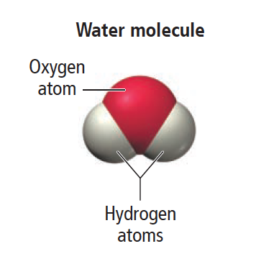
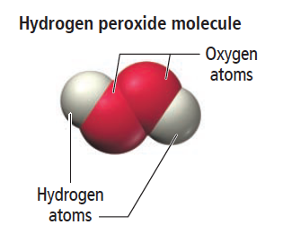
Άτομα: υπομικροσκοπικά σωματίδια που αποτελούν τις βασικές δομικές μονάδες της ύλης. Τα ελεύθερα άτομα είναι σπάνια στη φύση. Αντ' αυτού συνδέονται σε ειδικές γεωμετρικές διευθετήσεις σχηματίζοντας τα μόρια.
Εάν το μόριο του νερού ήταν διαφορετικό το νερό θα ήταν διαφορετικό. Για παράδειγμα, εάν το μόριο του νερού αποτελούνταν από δύο άτομα οξυγόνου αντί για ένα, θα είχε αυτή τη μορφή:

Slide 6
Άτομα: υπομικροσκοπικά σωματίδια που αποτελούν τις βασικές δομικές μονάδες της ύλης. Τα ελεύθερα άτομα είναι σπάνια στη φύση. Αντ' αυτού συνδέονται σε ειδικές γεωμετρικές διευθετήσεις σχηματίζοντας τα μόρια.
Αλλά το μόριο αυτό είναι υπεροξείδιο του υδρογόνου!

Slide 7
Οι λεπτομέρειες του πως συγκεκριμένα άτομα συνδέονται για να σχηματίσουν ένα μόριο -σε ευθεία γραμμή, υπό γωνία, σε ένα δακτύλιο, ή με κάποιο άλλο τρόπο- καθώς επίσης και ο τύπος των ατόμων στο μόριο, καθορίζουν τα πάντα σχετικά με την ύλη που συνθέτει το μόριο.
Εάν θέλουμε να κατανοήσουμε την ύλη γύρω μας πρέπει να καταλάβουμε τα άτομα και τα μόρια που την συνθέτουν.
Χημεία είναι η επιστήμη που επιδιώκει να κατανοήσει τη συμπεριφορά των ατόμων και των μορίων.
Επιστημονική Μέθοδος
Παρατήρηση -> Υπόθεση -> Πείραμα -> Επαλήθευση / Μη επαλήθευση

Slide 8



Οι λεπτομέρειες του πως συγκεκριμένα άτομα συνδέονται για να σχηματίσουν ένα μόριο -σε ευθεία γραμμή, υπό γωνία, σε ένα δακτύλιο, ή με κάποιο άλλο τρόπο- καθώς επίσης και ο τύπος των ατόμων στο μόριο, καθορίζουν τα πάντα σχετικά με την ύλη που συνθέτει το μόριο.
Εάν θέλουμε να κατανοήσουμε την ύλη γύρω μας πρέπει να καταλάβουμε τα άτομα και τα μόρια που την συνθέτουν.
Χημεία είναι η επιστήμη που επιδιώκει να κατανοήσει τη συμπεριφορά των ατόμων και των μορίων.
Επιστημονική Μέθοδος
Παρατήρηση -> Υπόθεση -> Πείραμα -> Επαλήθευση / Μη επαλήθευση

Slide 9



Οι λεπτομέρειες του πως συγκεκριμένα άτομα συνδέονται για να σχηματίσουν ένα μόριο -σε ευθεία γραμμή, υπό γωνία, σε ένα δακτύλιο, ή με κάποιο άλλο τρόπο- καθώς επίσης και ο τύπος των ατόμων στο μόριο, καθορίζουν τα πάντα σχετικά με την ύλη που συνθέτει το μόριο.
Εάν θέλουμε να κατανοήσουμε την ύλη γύρω μας πρέπει να καταλάβουμε τα άτομα και τα μόρια που την συνθέτουν.
Χημεία είναι η επιστήμη που επιδιώκει να κατανοήσει τη συμπεριφορά των ατόμων και των μορίων.
Επιστημονική Μέθοδος
Παρατήρηση -> Υπόθεση -> Πείραμα -> Επαλήθευση / Μη επαλήθευση

Slide 10

Η σπουδαιότητα των αρχών της Χημείας:
Ουσιώδεις ιδιότητες για την μελέτη της ανόργανης , οργανικής χημείας, βιοχημείας, βιολογίας\(επιστήμες ζωής)

Slide 11
Η σπουδαιότητα των αρχών της Χημείας:
Παραδείγματα

Slide 12
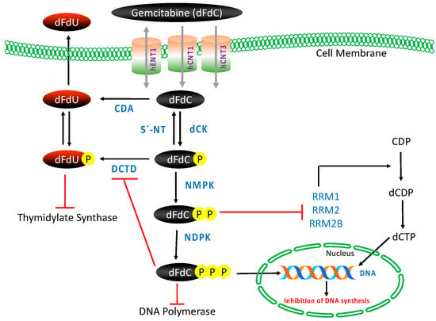
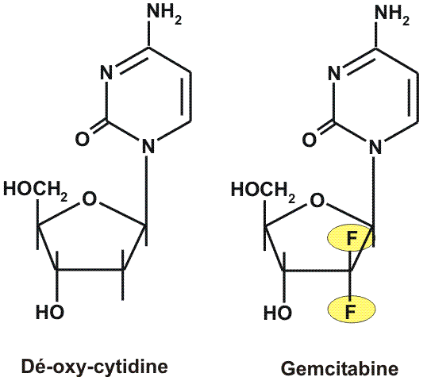
Ερευνητικές μελέτες μορίων
Η γεμσιταβίνη (gemcitabine) ένα αντικαρκινικό φάρμακο-πως δρα στον οργανισμό
Cancers 2017, 9(11), 157

Slide 13
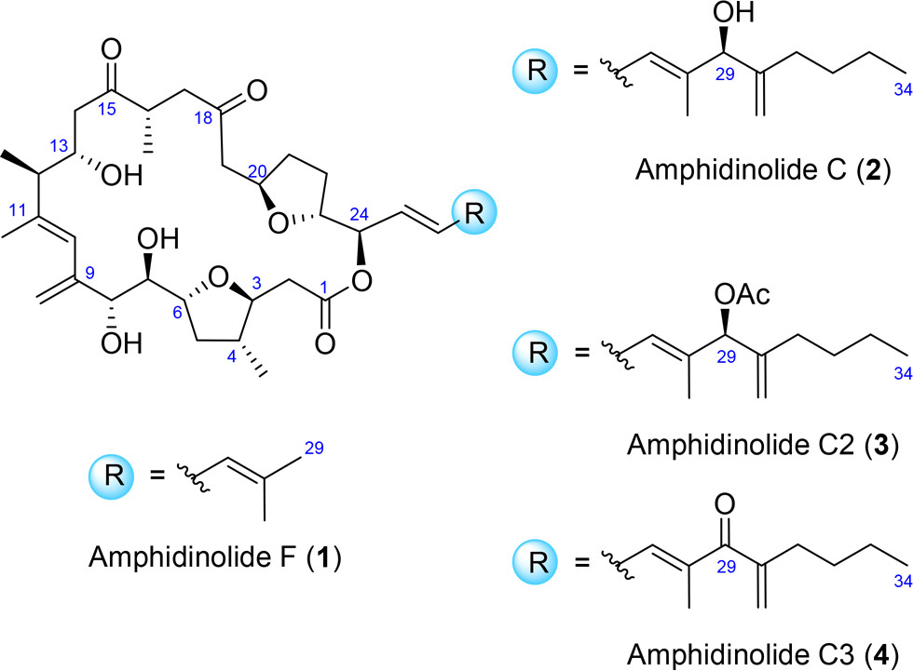
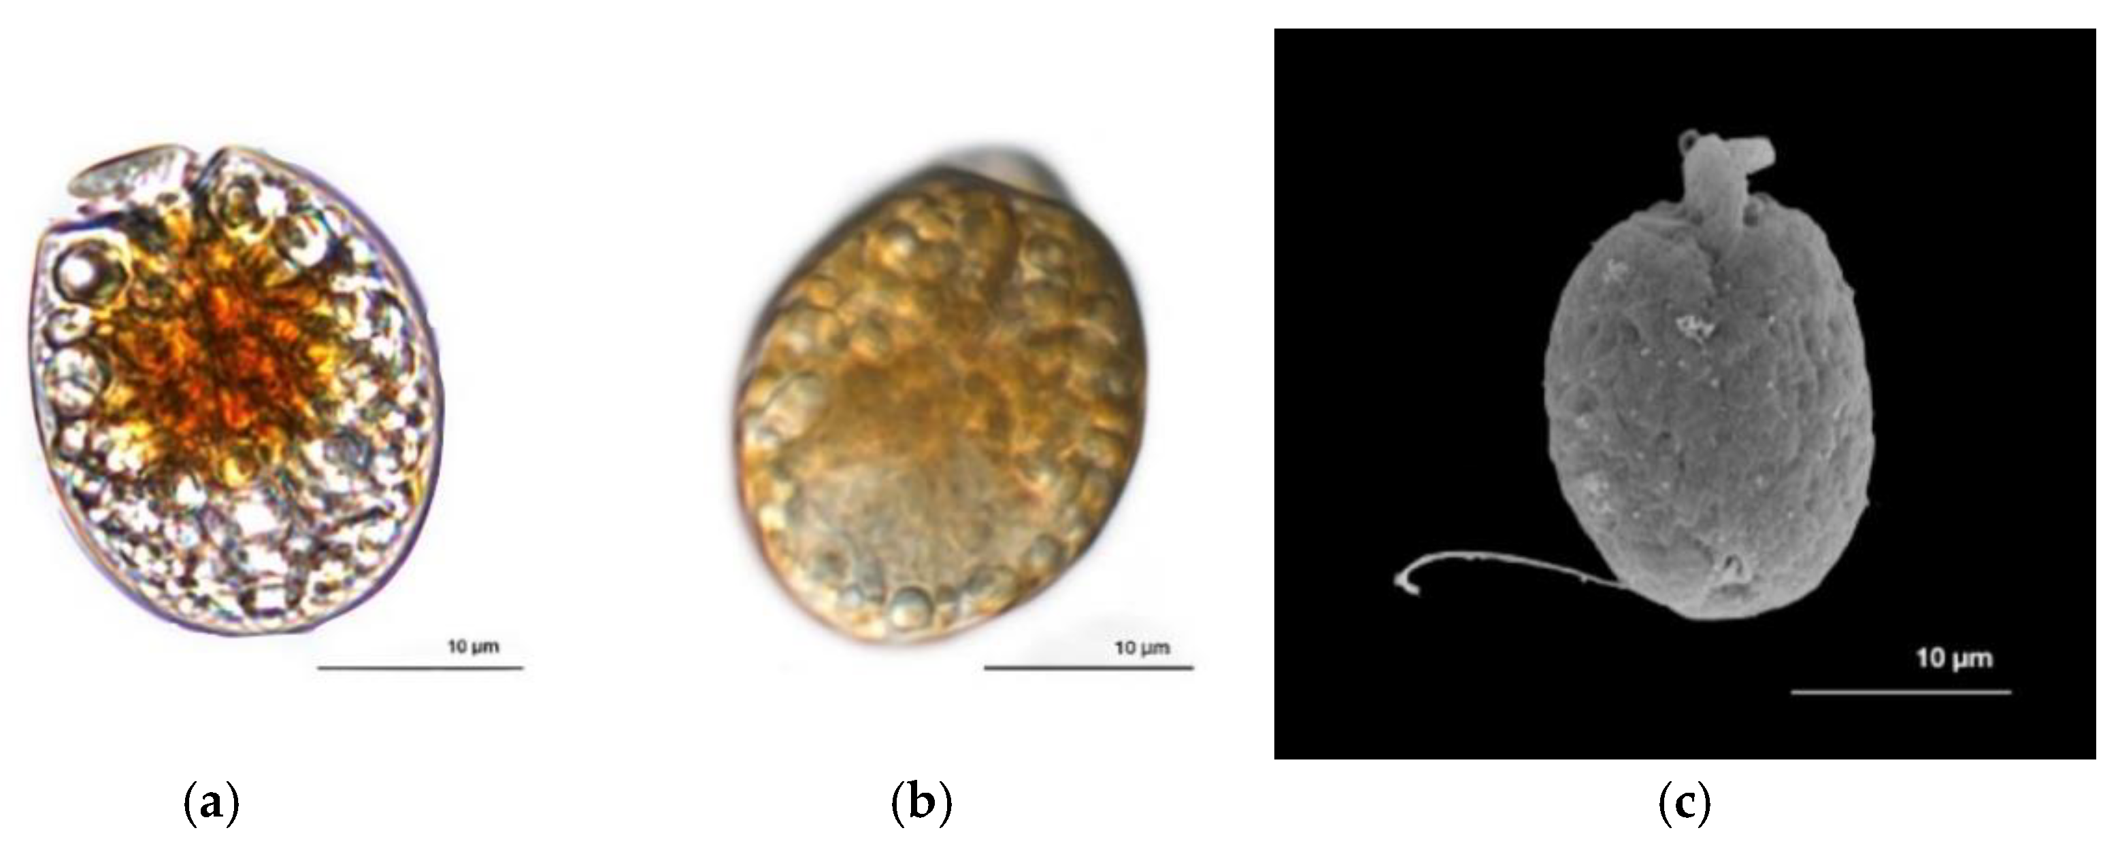
‘Ερευνα
Παρασκευές μορίων- Amphidinolides
με αντινεοπλασματικές ιδιότητες - φυσικό προϊόν
Δινομαστιγωτό του Γένους Amphidinium
https://www.mdpi.com/2039-4713/11/2/3

Slide 14
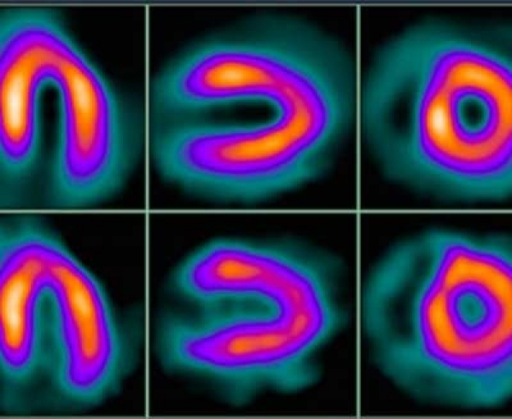
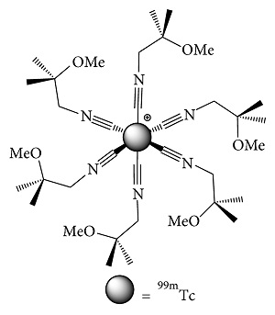
Σχεδιασμός μορίων
Cardiolite
Cardiolite: Είναι ένας ραδιενεργός ανιχνευτής που χρησιμποιείται για τον προσδιορισμό της ροής του αίματος στον καρδιακό μυ

Slide 15
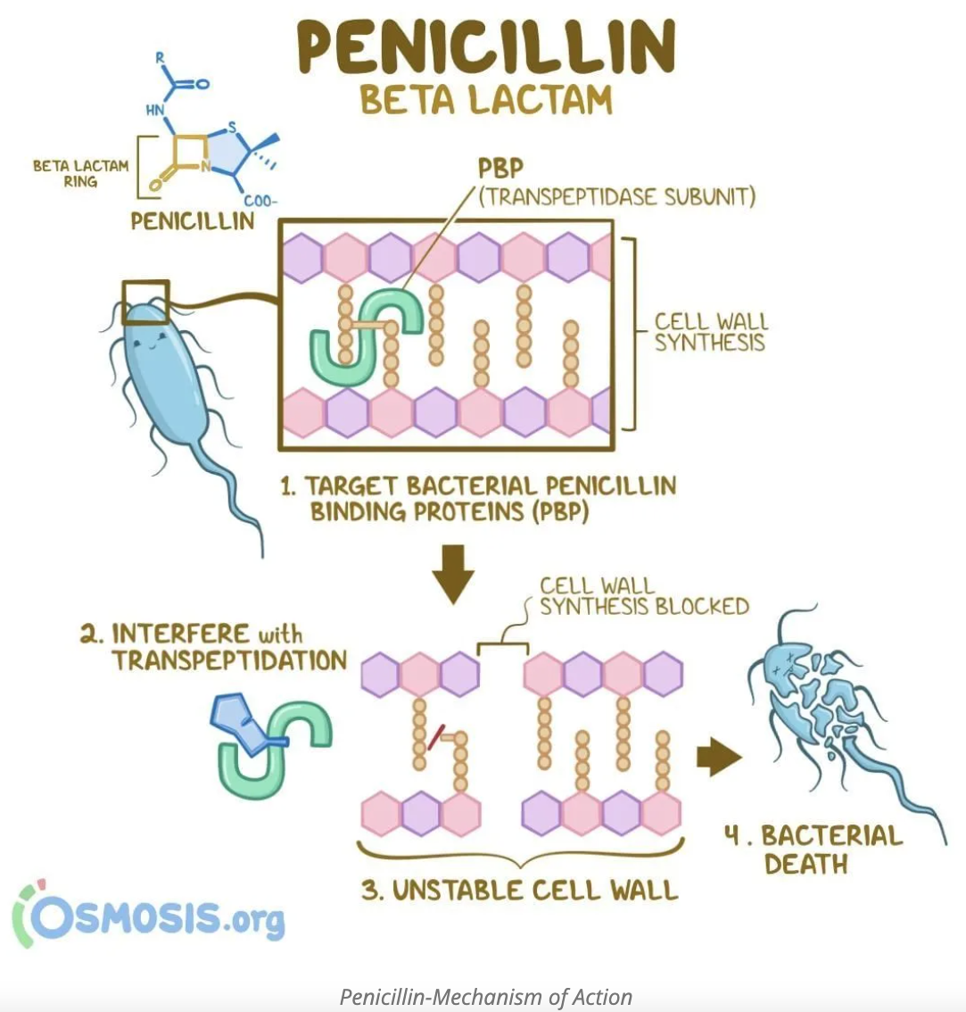
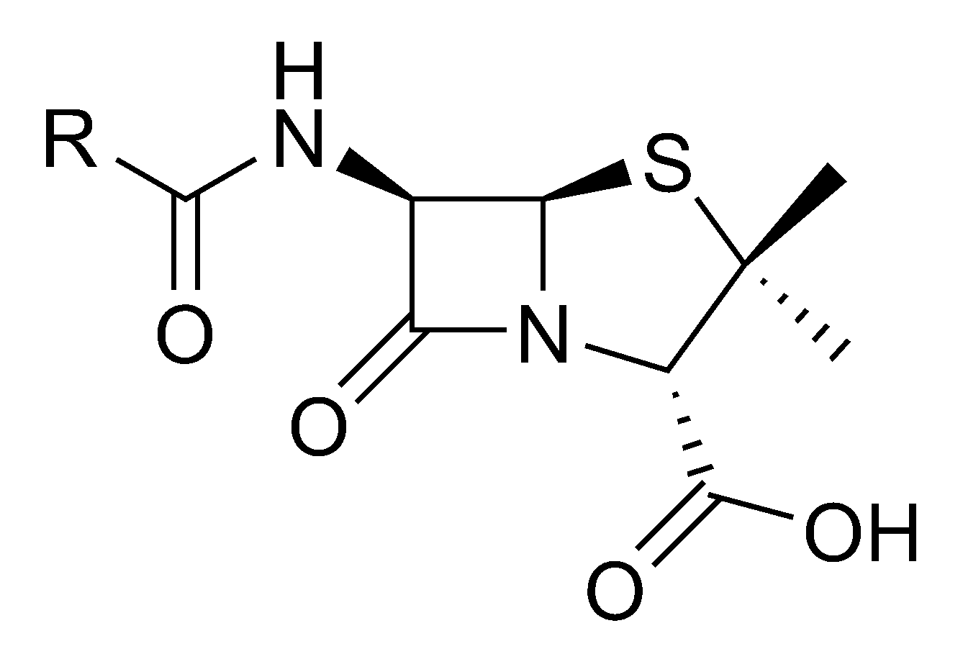

Πενικιλίνη (Penicillin)
Από την χημεία στη βιολογική δράση
Οικογένεια αντιβιοτικών β-λακτάμης

Slide 16
H ανακάλυψη του ηλεκτρονίου και του πυρήνα...
Τέλη 1890…«πληρότητα»
Ατομική θεωρία
Νευτώνια μηχανική
Οι έρευνες σε επίπεδο 6^{ου} δεκαδικού ψηφίου
αλλά….αποτυχία της κλασικής μηχανικής να περιγράψει την δομή ενός ατόμου...

Slide 17
(ΑΠΟΤΥΧΙΑ) ΤΗΣ ΚΛΑΣΙΚΗΣ ΜΗΧΑΝΙΚΗΣ ΓΙΑ ΤΗΝ ΠΕΡΙΓΡΑΦΗ ΕΝΟΣ ΑΤΟΜΟΥ
Για ένα άτομο υδρογόνου:
F(r) =-e²/4 πε₀r²
Όταν r → ∞ F(r) = 0 Όταν r → 0 F(r) = -∞
Ο νόμος της δύναμης Coulomb εκφράζει την δύναμη (F) ως συνάρτηση του r.
Ο νόμος της δύναμης Coulomb δεν μας λέει πως μεταβάλλεται το r με τον χρόνο t.
Υπάρχει μια ΚΛΑΣΙΚΗ ΕΞΙΣΩΣΗ ΤΗΣ ΚΙΝΗΣΗΣ που μας περιγράφει πως το ηλεκτρόνιο και ο πυρήνας κινούνται υπό την επίδραση της δύναμης Coulomb: ο δεύτερος νόμος του Newton F = ma
Μπορούμε να ξαναγράψουμε την F ως συνάρτηση της ταχύτητας (a) ή της απόστασης F = m(d²r/dt²)
Μπορούμε να αντικαταστήσουμε στην δύναμη Coulomb και να λύσουμε την εξίσωση για μια δεδομένη αρχική τιμή του r.
Εάν το r αρχικά είναι 10 Å (10⁻¹⁰ m), μια τυπική απόσταση για το άτομο του H μετά από υπολογισμούς έχουμε r = 0 σε t = 10⁻¹⁰ sec!

Slide 18
Κλασική μηχανική
vs
ΚΒΑΝΤΟΜΗΧΑΝΙΚΗ
Προβλέπει ότι το ηλεκτρόνιο θα συγκρουσθεί με τον πυρήνα σε 10⁻¹⁰seconds! -ΠΑΡΑΔΟΞΟ-
Οι νόμοι της κλασικής μηχανικής πλέον δεν εφαρμόζονται σε αυτή την κλίμακα μεγέθους
Χρειάζεται ένα νέο είδος μηχανικής για να περιγράψει αυτό και άλλες «ανακόλουθες» παρατηρήσεις
Η ΚΒΑΝΤΟΜΗΧΑΝΙΚΗ προσφέρει μια μοναδική και εμπεριστατωμένη θεωρία που εξηγεί την συμπεριφορά της ύλης σε μια ατομική (nanometer ή μικρότερη) κλίμακα

Slide 19

Το ισχύον μοντέλο του ατόμου:
το κβαντομηχανικό

Slide 20
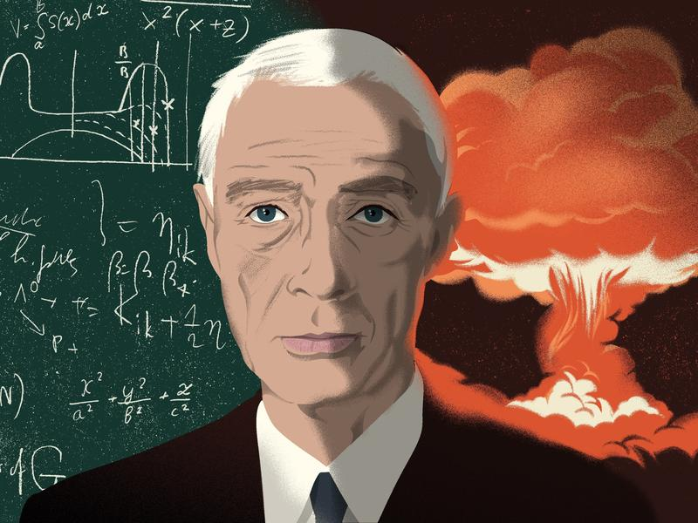
H εξέλιξη της ατομικής θεωρίας

Slide 21
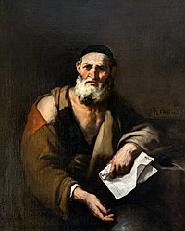
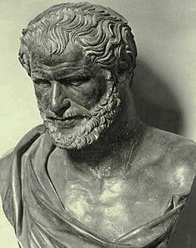
4^{ος} αιώνας π.Χ.
Λεύκιππος
Δημόκριτος

Slide 22
4^{ος} αιώνας π.Χ.
Λεύκιππος
Δημόκριτος
Η ύλη αποτελείται από αδιάσπαστα αόρατα σωματίδια: άτομα
◦ διαφέρουν στο σχήμα
και τη διάταξη, και
κινούνται τυχαία στο χώρο

Slide 23
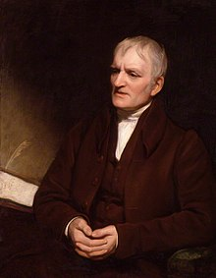
4^{ος} αιώνας π.Χ.
1803, Ατομική θεωρία
Λεύκιππος
Δημόκριτος
John Dalton
Η ύλη αποτελείται από αδιάσπαστα αόρατα σωματίδια: άτομα
◦ διαφέρουν στο σχήμα
και τη διάταξη, και
κινούνται τυχαία στο χώρο

Slide 24
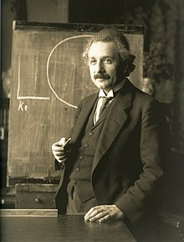

4^{ος} αιώνας π.Χ.
1803, Ατομική θεωρία
1905
Λεύκιππος
Δημόκριτος
John Dalton
Albert Einstein
Η ύλη αποτελείται από αδιάσπαστα αόρατα σωματίδια: άτομα
◦ διαφέρουν στο σχήμα
και τη διάταξη, και
κινούνται τυχαία στο χώρο
Κάθε στοιχείο αποτελείται από αδιαίρετα όμοια σφαιρικά άτομα
◦ χημικές ενώσεις: συνδυασμοί διαφορετικών ατόμων
«κίνηση Brown»
Θεωρία που εξήγησε ποσοτικά την «κίνηση Brown»
1908
Jean Baptiste Perrin

Slide 25
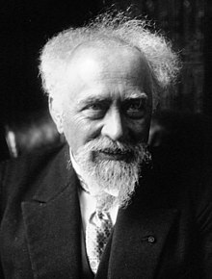
4^{ος} αιώνας π.Χ.
1803, Ατομική θεωρία
1905
Λεύκιππος
Δημόκριτος
John Dalton
Albert Einstein
Η ύλη αποτελείται από αδιάσπαστα αόρατα σωματίδια: άτομα
◦ διαφέρουν στο σχήμα
και τη διάταξη, και
κινούνται τυχαία στο χώρο
Κάθε στοιχείο αποτελείται από αδιαίρετα όμοια σφαιρικά άτομα
◦ χημικές ενώσεις: συνδυασμοί διαφορετικών ατόμων
«κίνηση Brown»
Θεωρία που εξήγησε ποσοτικά την «κίνηση Brown»
1908
Jean Baptiste Perrin
Πειραματική επιβεβαίωση του μοντέλου του Einstein
(1926, Nobel in Physics)
Το άτομο υπάρχει!

Slide 26
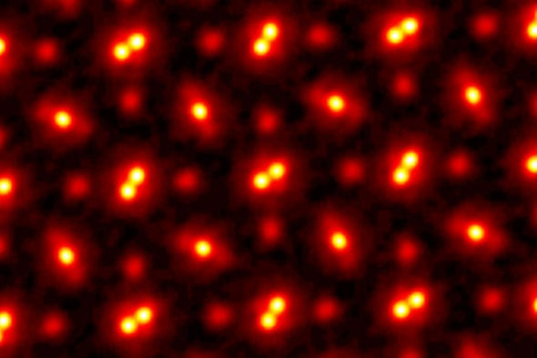
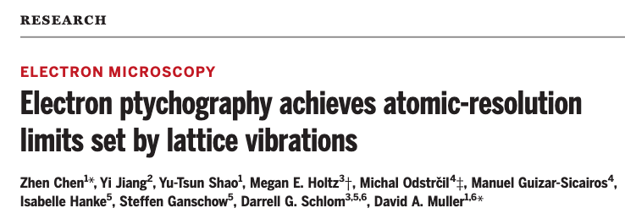
See the Highest-Resolution Atomic Image Ever Captured
https://www.scientificamerican.com/article/see-the-highest-resolution-atomic-image-ever-captured/
Image shows an electron ptychographic reconstruction of a praseodymium orthoscandate (PrScO₃) crystal, zoomed in 100 million times. Credit: Cornell University
https://www.science.org/doi/10.1126/science.abg2533

Slide 27

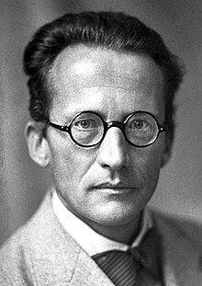
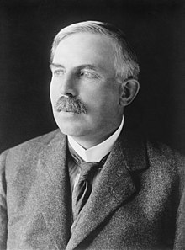
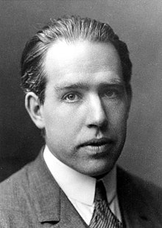
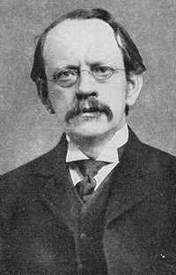

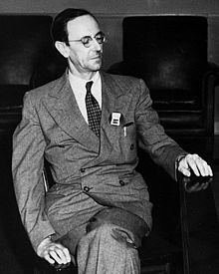

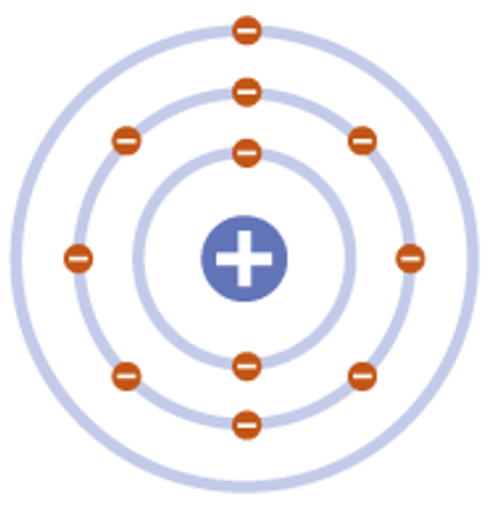

4^{ος} αιώνας π.Χ.
1803, Ατομική θεωρία
1905
Λεύκιππος
Δημόκριτος
John Dalton
Albert Einstein
«κίνηση Brown»
1908
Μοντέλο συμπαγούς σφαίρας
Jean Baptiste Perrin
1926
Erwin Schrödinger
1913
1911
Ernst
Rutherford
Niels Bohr
1904
Joseph John Thomson
Το άτομο υπάρχει!
1932
James Chadwick
Ανακάλυψη νετρονίου
Κβαντικό μοντέλο
Μοντέλο του σταφιδόψωμου
Πλανητικό μοντέλο
Πυρινικό μοντέλο

Slide 28
4^{ος} αιώνας π.Χ.
1803, Ατομική θεωρία
1905
Λεύκιππος
Δημόκριτος
John Dalton
Albert Einstein
Η ύλη αποτελείται από αδιάσπαστα αόρατα σωματίδια: άτομα
◦ διαφέρουν στο σχήμα
και τη διάταξη, και
κινούνται τυχαία στο χώρο
Κάθε στοιχείο αποτελείται από αδιαίρετα όμοια σφαιρικά άτομα
◦ χημικές ενώσεις: συνδυασμοί διαφορετικών ατόμων
«κίνηση Brown»
Θεωρία που εξήγησε ποσοτικά την «κίνηση Brown»
1908
Μοντέλο συμπαγούς σφαίρας
Jean Baptiste Perrin
1926
Πειραματική επιβεβαίωση του μοντέλου του Einstein
(1926, Nobel in Physics)
Erwin Schrödinger
1913
1911
Τα ηλεκτρόνια (e⁻) κινούνται γύρω από τον πυρήνα σε κύματα.
Θέση e⁻: «Νέφη πιθανότητας» τροχιακά
Ernst
Rutherford
Niels Bohr
1904
Το άτομο αποτελείται κυρίως από άδειο χώρο με
το θετικό φορτίο να βρίσκεται στο κέντρο τον πυρήνα
Joseph John Thomson
Τα ηλεκτρόνια κινούνται γύρω απο τον πυρήνα σε τροχιές σταθερού μεγέθους και ενέργειας
1897,Το άτομο μπορεί να διασπαστεί σε μικρότερα μέρη «σωμάτια»:
τα ηλεκτρόνια
(1906, Nobel)
Το άτομο υπάρχει!
1932
James Chadwick
Ανακάλυψη νετρονίου
Κβαντικό μοντέλο
Μοντέλο του σταφιδόψωμου
Πλανητικό μοντέλο
Πυρινικό μοντέλο

Slide 29
Το Κβαντομηχανικό Μοντέλο του Ατόμου

Slide 30
Η συμπεριφορά του μικροσκοπικού
Τα ηλεκτρόνια είναι ιδιαίτερα μικροσκοπικά
Η συμπεριφορά των ηλεκτρονίων καθορίζει κατά μεγάλο μέρος την συμπεριφορά των ατόμων
Η απευθείας παρατήρηση των ηλεκτρονίων στο άτομο είναι αδύνατη, το ηλεκτρόνιο είναι τόσο μικρό που η παρατήρηση μεταβάλλει την συμπεριφορά του
Tro, Chemistry: A Molecular Approach
Notes:
a single speck of dust has more electrons than the number of people who have ever lived on earth

Slide 31
Μια Θεωρία που Εξηγεί την Συμπεριφορά του Ηλεκτρονίου
Το κβαντο-μηχανικό μοντέλο εξηγεί τον τρόπο ύπαρξης των ηλεκτρονίων και συμπεριφοράς στα άτομα
Μας βοηθά να κατανοήσουμε και να προβλέψουμε τις ιδιότητες των ατόμων που σχετίζονται άμεσα με την συμπεριφορά των ηλεκτρονίων
  Γιατί μερικά στοιχεία είναι μέταλλα ενώ άλλα είναι αμέταλλα
  Γιατί μερικά στοιχεία προσλαμβάνουν 1 e σχηματίζοντας ένα ανιόν ενώ άλλα προσλαβάνουν 2 e
  Γιατί μερικά στοιχεία είναι πολύ δραστικά ενώ άλλα είναι αδρανή
  Καθώς και άλλα Περιοδικά μοτίβα που παρατηρούμε στις ιδιότητες των στοιχείων
Tro, Chemistry: A Molecular Approach

Slide 32

Για να κατανοήσουμε όμως την συμπεριφορά του ηλεκτρονίου πρέπει να γνωρίζουμε βασικά στοιχεία Κυματικής….
Tro, Chemistry: A Molecular Approach

Slide 33
Η Φύση του Φωτός η Κυματική του Φύση
Το φως είναι μια μορφή ηλεκτρομαγνητικής ακτινοβολίας
Αποτελείται από κάθετα κύματα ταλάντωσης, ένα ηλεκτρικού και ένα μαγνητικού πεδίου
Όλα τα ηλεκτρομαγνητικά κύματα κινούνται στο χώρο με την ίδια σταθερή ταχύτα 3.00 x 10⁸ m/s στο κενό = η ταχύτητα του φωτός c
Tro, Chemistry: A Molecular Approach
Notes:
an electric field is a region where an electrically charged particle experiences a force
a magnetic field is a region where an magnetized particle experiences a force

Slide 34
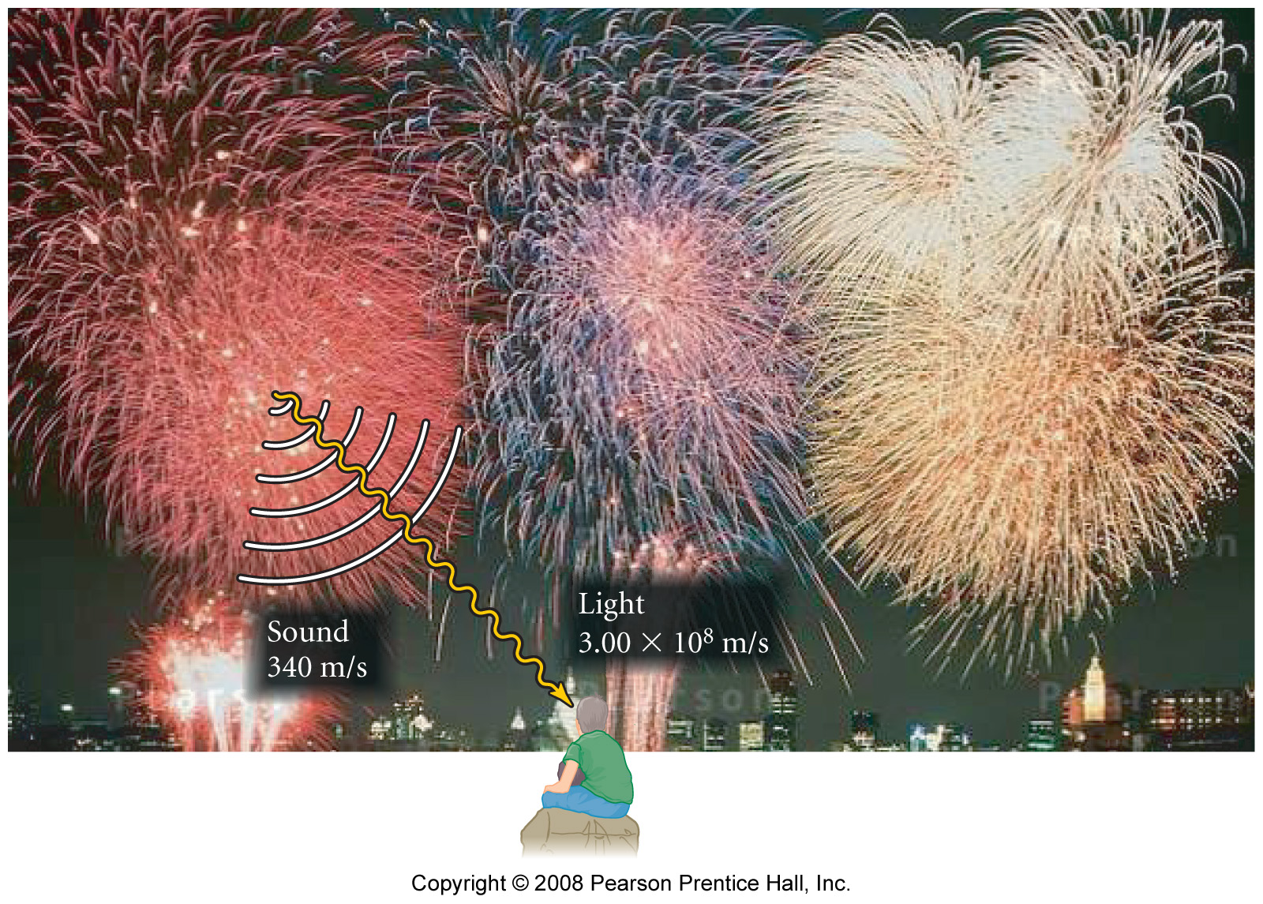
Tαχύτητα Μεταφοράς Ενέργειας
Tro, Chemistry: A Molecular Approach

Slide 35
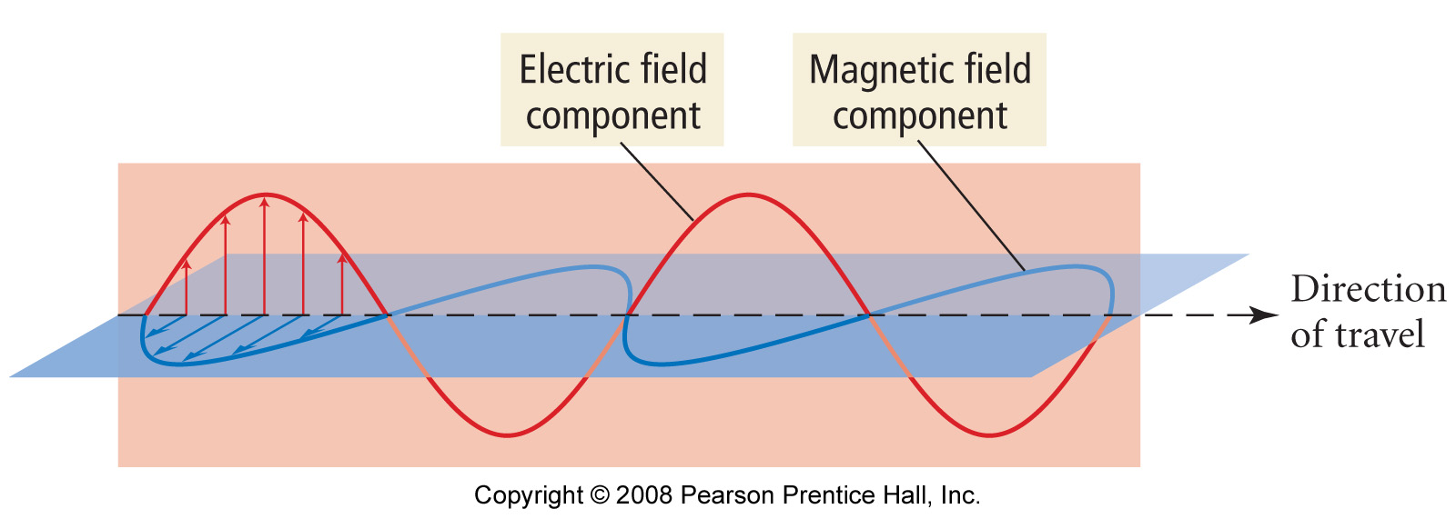
Η Ηλεκτρομαγνητική Ακτινοβολία
Tro, Chemistry: A Molecular Approach

Slide 36
Τα Χαρακτηριστικά των Κυμάτων
Το πλάτος είναι το ύψος του κύματος, η απόσταση από τον κόμβο στην κορυφή
    Το πλάτος μας δείχνει πόσο έντονο είναι το φώς –όσο μεγαλύτερο το πλάτος τόσο φωτεινότερο το φώς
Το μήκος λ είναι μέτρο της απόστασης που καλύπτεται από το κύμα. Η απόσταση από μια κορυφή στην άλλη
Tro, Chemistry: A Molecular Approach

Slide 37
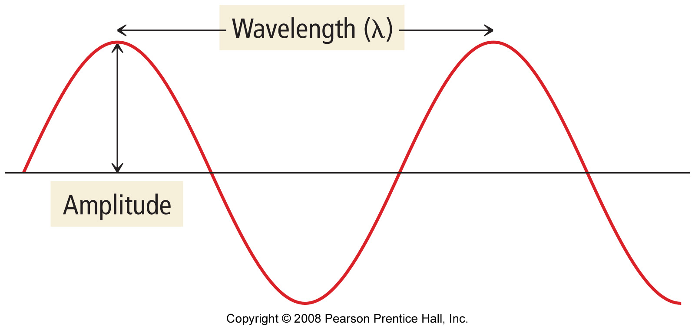
Τα Χαρακτηριστικά του Κύματος
Tro, Chemistry: A Molecular Approach

Slide 38
Τα Χαρακτηριστικά του Κύματος
Η συχνότητα, (ν) ο αριθμός των κυμάτων που περνούν σε κάποιο σημείο σε κάποιο χρόνο
  αριθμός των κυμάτων = αριθμός των κύκλων
  Μονάδες είναι hertz, (Hz) ή cycles/s = s⁻¹
    1 Hz = 1 s⁻¹
Η ολική ενέργεια είναι ανάλογη με το πλάτος και την συχνότητα των κυμάτων
  Όσο μεγαλύτερο το πλάτος του κύματος, τόσο μεγαλύτερη δύναμη έχει
  Όσο πιο συχνά τα κύματα προσκρούουν τόσο μεγαλύτερη είναι η δύναμη
Tro, Chemistry: A Molecular Approach

Slide 39
Η Σχέση μεταξύ Μήκους Κύματος και Συχνότητος
Για κύματα που διαδίδονται με την ίδια ταχύτητα, όσο μικρότερο το μήκος τόσο πιο συχνά περνούν
Αυτό σημαίνει ότι το μήκος και η συχνότητα των ηλεκτρομαγνητικών κυμάτων είναι αντιστρόφως ανάλογα
  Εφόσον η ταχύτητα του φωτός είναι σταθερή ισχύει
  ν=c/λ
Tro, Chemistry: A Molecular Approach

Slide 40
Το Χρώμα
Το χρώμα του φωτός καθορίζεται από το μήκος κύματός του ή την συχνότητα
Το λευκό φώς είναι ένα μίγμα όλων των χρωμάτων του ορατού φωτός
  Ένα φάσμα
  ΚόκκινοΠορτοκαλίΚίτρινοΠράσινοΚυανόΒιολετί
Όταν ένα αντικείμενο απορροφά κάποια μήκη κύματος του λευκού φωτός ενώ αντανακλά άλλα, φαίνεται έγχρωμο
  το παρατηρούμενο χρώμα είναι το χρώμα που αντανακλάται
Tro, Chemistry: A Molecular Approach

Slide 41
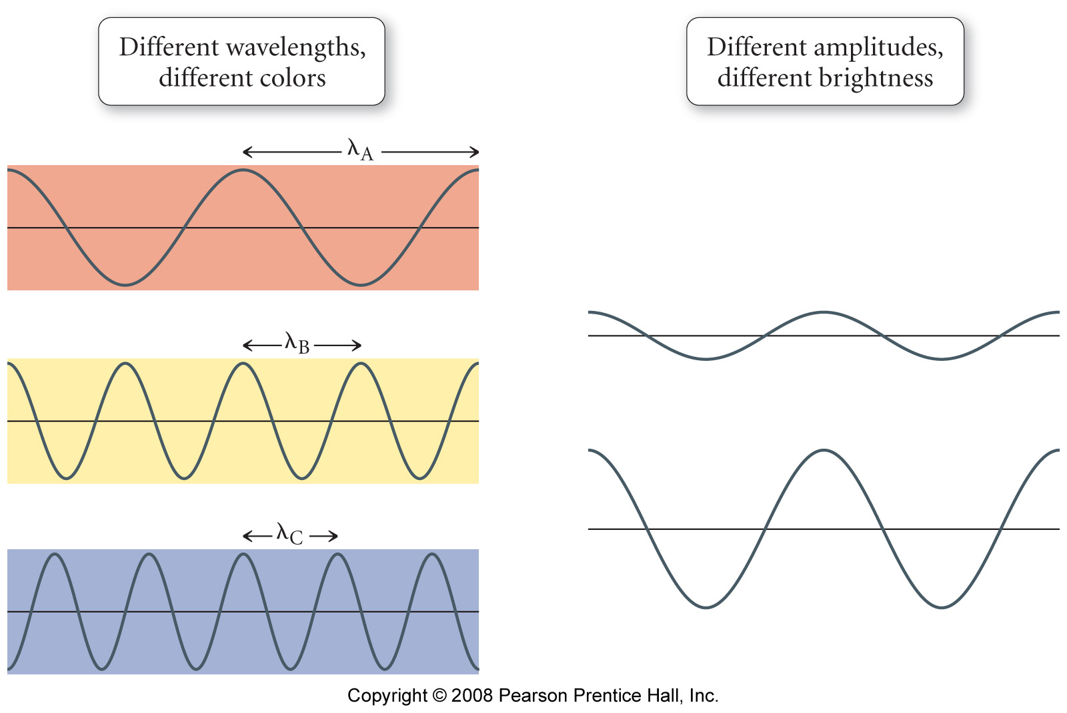
Πλάτος και Μήκος
41

Slide 42
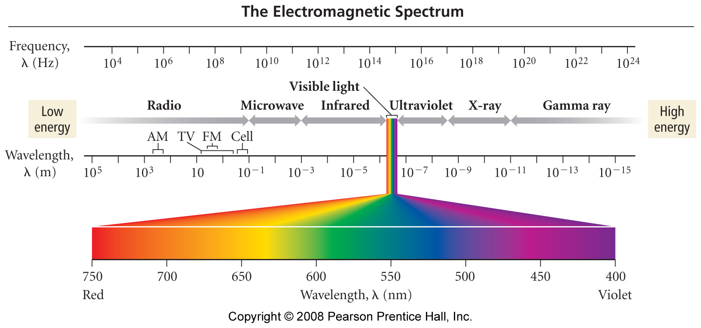
Το φάσμα της Ηλεκτρομαγνητικής Ακτινοβολίας
Tro, Chemistry: A Molecular Approach

Slide 43

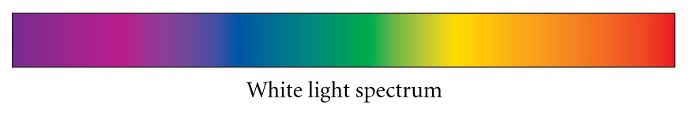
Το φασμα το λευκού φωτός είναι ένα συνεχές φάσμα
Tro, Chemistry: A Molecular Approach

Slide 44
Το Ηλεκτρομαγνητικό Φάσμα
Το ορατό φώς αποτελεί μόνο ένα μικρό μέρος των μηκών του φωτός –καλούμενο ηλεκτρομαγνητικό φάσμα
Μικρό μήκος κύματος (μεγάλη συχνότητα) φωτός έχει μεγάλη ενέργεια
  Τα ραδιοκύματα έχουν την μικρότερη ενέργεια
  Οι ακτίνες γ του φωτός έχουν την υψηλότερη ενέργεια
Η υψηλής ενέργειας ηλεκτρομαγνητική αντινοβολία μπορεί δυνητικά να βλάψει τα βιολογικά μόρια-Ιονίζουσα ακτινοβολία
Tro, Chemistry: A Molecular Approach

Slide 45
Συμβολή
Η αλληλεπίδραση μεταξύ των κυμάτων καλείται συμβολή
Όταν τα κύματα αλληλεπιδρούν για να προστεθούν ώστε να δημιουργηθεί ένα μεγαλύτερο κύμα –αυτό καλείται εποικοδομητική συμβολή
  Τα κύματα είναι σε φάση
Όταν τα κύματα αλληλεπιδρούν και εξουδετερώνονται –αυτό καλείται αποικοδομητική (καταστρεπτική) συμβολή
  Τα κύματα είναι εκτός φάσεως
* χημικός δεσμός
Tro, Chemistry: A Molecular Approach

Slide 46
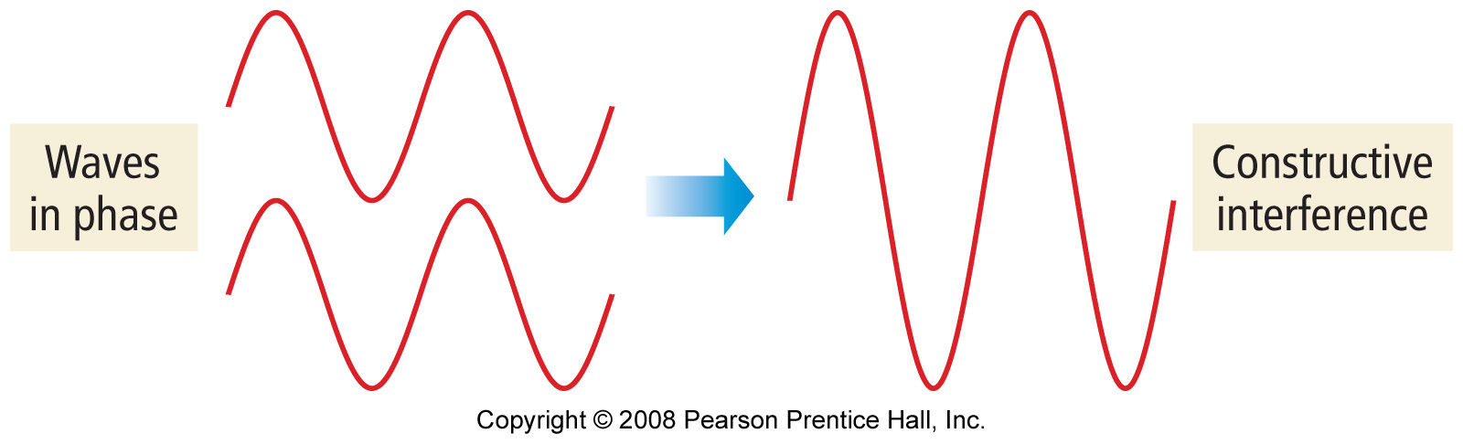
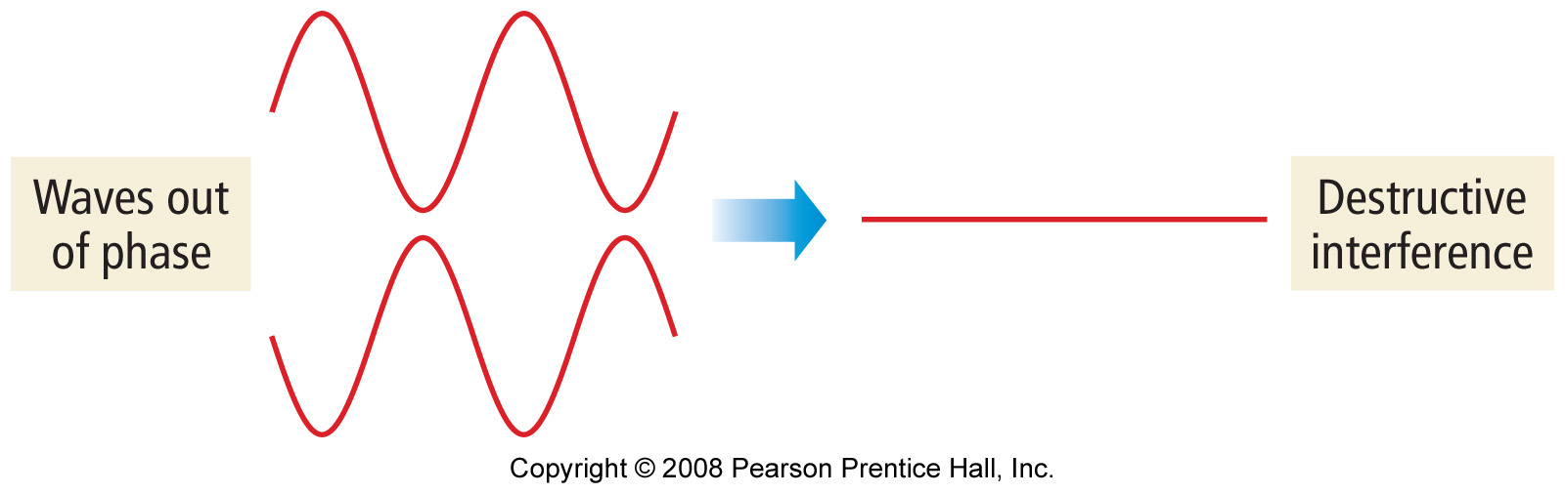
Συμβολή
Tro, Chemistry: A Molecular Approach

Slide 47
Περίθλαση
Όταν τα διαδιδόμενα κύματα συναντούν ένα εμπόδιο ή άνοιγμα σε ένα φράγμα που είναι του ιδίου μεγέθους με το μήκος κύματος, κάμπτονται γύρω από αυτό - αυτό καλείται περίθλαση. Τα μετακινούμενα σωματίδια δεν υφίστανται περίθλαση!!!!
Η περίθλαση του φωτός μέσω δύο σχισμών που διαχωρίζονται από μια απόσταση συγκρινόμενη με το μήκος κύματος έχει ως αποτέλεσμα ένα μοτίβο συμβολής των κυμάτων που υπέστησαν περίθλαση
ένα μοτίβο συμβολής είναι ένα χαρακτηριστικό όλων των κυμάτων του φωτός
Tro, Chemistry: A Molecular Approach

Slide 48
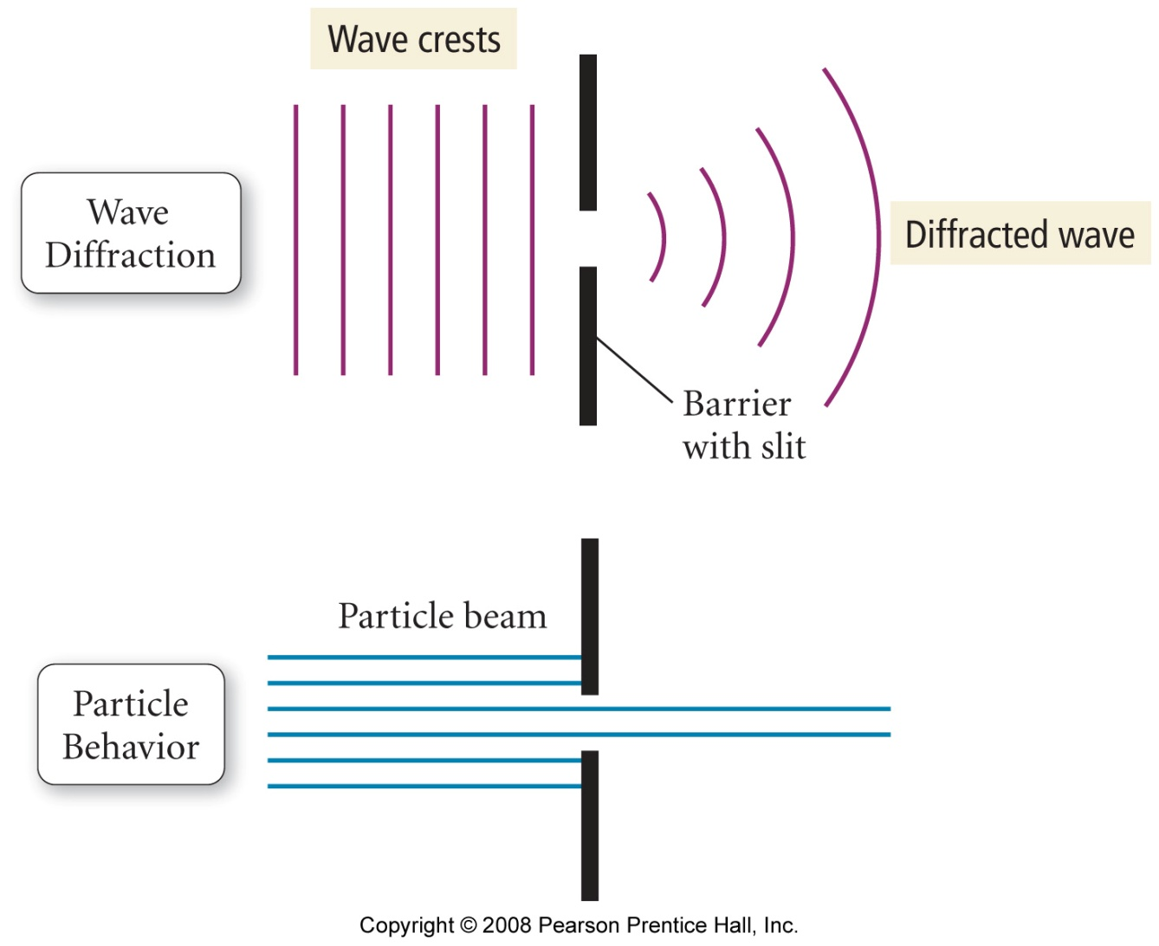
Περίθλαση
Tro, Chemistry: A Molecular Approach

Slide 49

H ΔΙΤΤΗ ΦΥΣΗ ΚΥΜΑ-ΣΩΜΑΤΙΔΙΟ ΤΗΣ ΥΛΗΣ ΚΑΙ ΑΚΤΙΝΟΒΟΛΙΑΣ

Slide 50
Η σωματιδιακή φύση του φωτός
Το Φωτοηλεκτρικό Φαινόμενο
Πολλά μέταλλα εκπέμπουν ηλεκτρόνια όταν το φως προσκρούει στην επιφάνειά τους
  Αυτό ονομάζεται φωτοηλεκτρικό φαινόμενο
Η κλασική κυματική θεωρία απέδωσε αυτό το φαινόμενο στην ενέργεια του φωτός που μεταφέρθηκε στο ηλεκτρόνιο
Σύμφωνα με αυτή την θεωρία, εάν το μήκος κύματος του φωτός γίνεται βραχύτερο ή η ένταση γίνεται φωτεινότερη, περισσότερα ηλεκτρόνια εξωθούνται
  Υπενθύμιση: Σχέση ενέργειας –πλάτους-συχνότητας? Ανάλογη με το πλάτος και την συχνότητα
  Εάν το φως είναι αμυδρό, χρειάζεται κάποιος χρόνος πριν την εκπομπή των ηλεκτρονίων
    Για να δοθεί χρόνος στα ηλεκτρόνια να απορροφήσουν αρκετή ενέργεια
Tro, Chemistry: A Molecular Approach
Notes:
remember: the energy of a wave is directly proportional to its amplitude and its frequency
if a dim light was used there would be a lag time before electrons were emitted
to give the electrons time to absorb enough energy

Slide 51
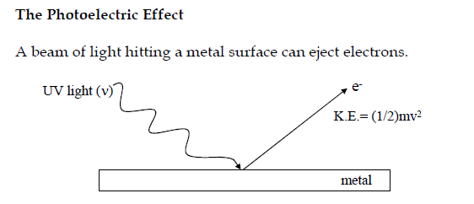
Η σωματιδιακή φύση του φωτός

Slide 52
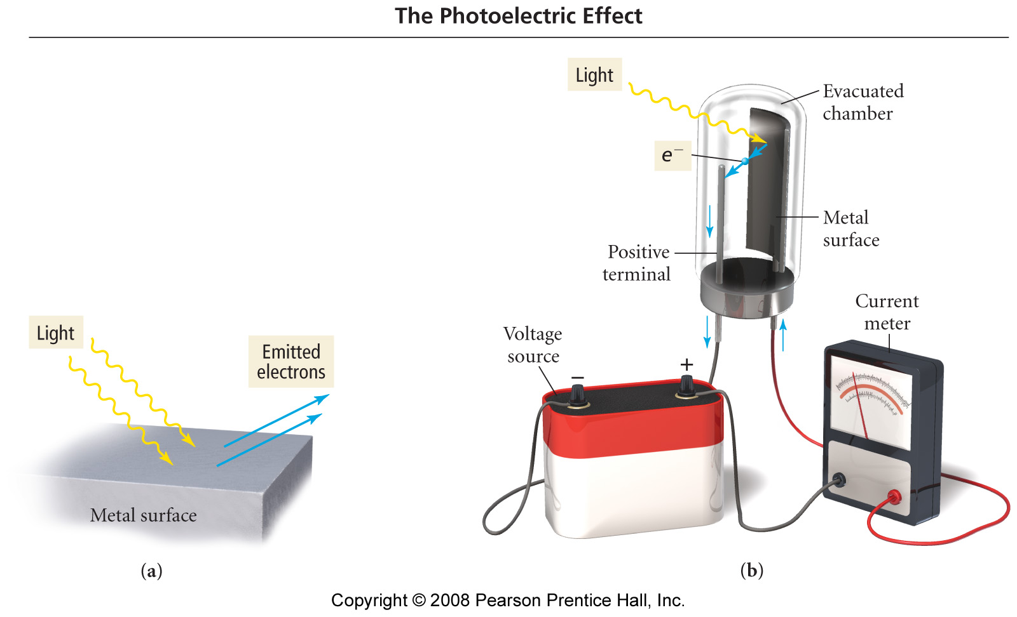
Το Φωτοηλεκτρικό Φαινόμενο
Tro, Chemistry: A Molecular Approach
Notes:
Τhe emitted electrons can be measured as an electrical current

Slide 53
Τα αποσπώμενα ηλεκτρόνια
1 φωτόνιο στο κατώφλι συχνότητος έχει ακριβώς την απαιτούμενη ενέργεια για να εγκαταλείψει το ηλεκτρόνιο το άτομο
  Ενέργεια πρόσδεσης, φ
Για μεγαλύτερες συχνότητες το ηλεκτρόνιο απορροφά περισσότερη ενέργεια από την απαιτούμενη για να φύγει
Αυτή η πλεονάζουσα ενέργεια μετατρέπεται σε κινητική ενέργεια του εξωθούμενου ηλεκτρονίου
Κινητική ενέργεια = E_{φωτονίου} – E_{πρόσδεσης}
KE = hν - φ
Ερώτηση: Tι συμβαίνει στην ενέργεια του φωτονίου όταν αυξάνεται το μήκος κύματος του φωτονίου?
Tro, Chemistry: A Molecular Approach

Slide 54
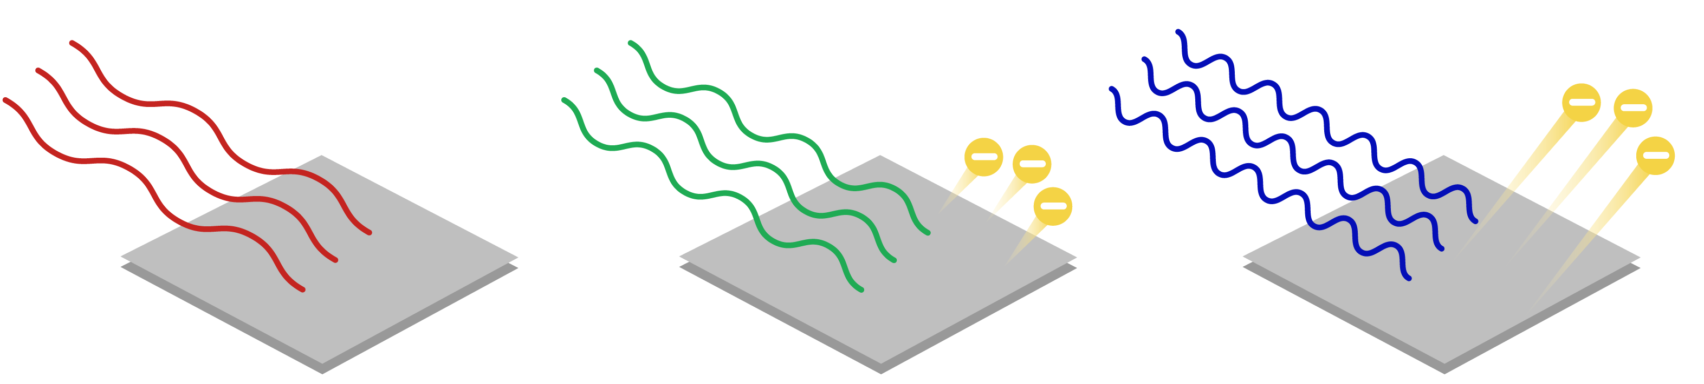
Σχέση μεταξύ συχνότητος φωτός και κινητικής ενέργειας των εξσφεδονιζόμενων ηλεκτρονίων

Slide 55
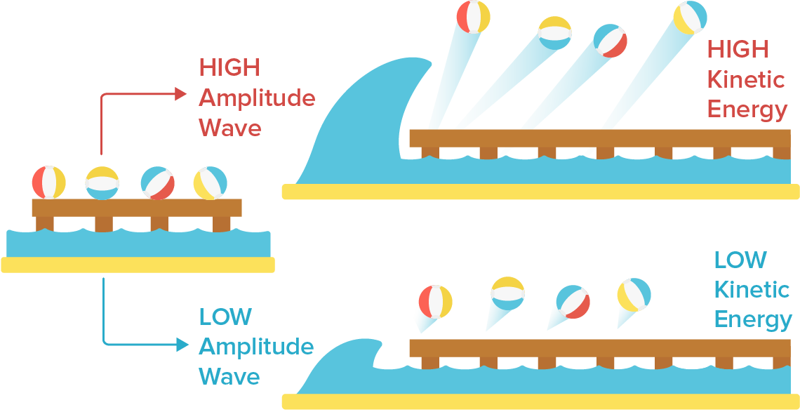
H κινητική ενέργεια των εκπεμπόμενων φωτοηλεκτρονίων αυξάνεται με το πλάτος του φωτός

Slide 56

Η επεξήγηση από τον Einstein
Ο Einstein εισηγήθηκε ότι η ενέργεια του φωτός μεταφέρθηκε στα άτομα υπό την μορφή δέσμης- πακέτων, που ονομάσθηκαν κβάντα ή φωτόνια
Η ενέργεια ενός φωτονίου φωτός ήταν ευθέως ανάλογη με την συχνότητά του
  Αντιστρόφως ανάλογη με το μήκος κύματος
  Η σταθερά αναλογίας ονομάζεται σταθερά του Ρlanck (h) με τιμή 6.626 x 10⁻³⁴ J∙s
Tro, Chemistry: A Molecular Approach

Slide 57
Η ΟΡΜΗ ΤΟΥ ΦΩΤΟΝΙΟΥ
Εάν το φως είναι μια δέσμη σωματιδίων, το καθένα από αυτά τα σωματίδια πρέπει να έχει μια ορμή Χρησιμοποιώντας διάφορες εξισώσεις κίνησης ο Einstein έδειξε ότι ένα φωτόνιο έχει ορμή p παρόλο που έχει σχεδόν μηδενική μάζα!
p = hν/c και εφόσον c =νλ p = h/λ
Η παρατήρηση της ορμής του φωτονίου (Arthur Compton, 1927 Nobel Prize) αποτελεί άλλη μια μαρτυρία για την σωματιδιακή συμπεριφορά του φωτός
Notes:
Ε=mυ2=hv=hυ/λ…..
57

Slide 58
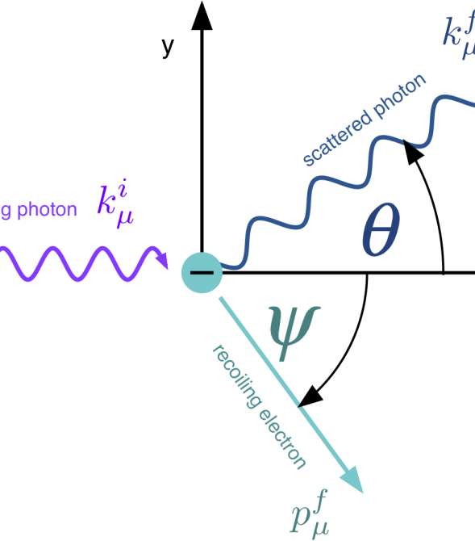
Φαινόμενο Compton
η συχνότητα της σκεδαζόμενης ακτινοβολίας εξαρτάται μόνο από τη γωνία σκέδασης

Slide 59
Η ύλη ως κύμα
1924 Louis de Broglie (PhD thesis και 1929 Nobel Prize!)
Οδηγήθηκε στο συλλογισμό ότι καθώς το φως έχει κυματικές και σωματιδιακές ιδιότητες, η ύλη (ηλεκτρόνια) πρέπει να έχει και σωματιδιακές και κυματικές ιδιότητες.
Χρησιμοποιώντας την ιδέα του Einstein ότι η ορμή ενός φωτονίου είναι (p) = h/λ, ο de Broglie πρότεινε:
Μήκος κύματος ενός σωματιδίου = λ = h/p h = η σταθερά του Planck
m = μάζα του σωματιδίου
v = ταχύτητα του σωματιδίου
mv = γραμμική ορμή (p) επομένως λ = h/(mv)
Αρα το μήκος κύματος de Broglie για τη κυματική ύλη είναι
λ= h/p = h/(mv)
Notes:
59

Slide 60
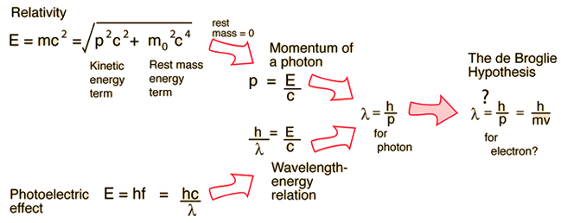
H κυματική φύση του ηλεκτρονίου

Slide 61
Η Κυματική συμπεριφορά των Ηλεκτρονίων
Ο de Broglie πρότεινε ότι τα σωματίδια μπορούσαν να έχουν χαρακτήρα κύματος
Επειδή είναι τόσο μικρό το ηλεκτρόνιο, ο κυματικός χαρακτήρας των ηλεκτρονίων είναι σημαντικός
Δέσμες ηλεκτρονίων προσκρούοντας σε σχισμές επέδειξαν ένα μοτίβο συμβολής
  Το ηλεκτρόνιο συμβάλει με το δικό του κύμα
Ο de Broglie πρόβλεψε ότι το μήκος κύματος ενός σωματιδίου ήταν αντιστρόφως ανάλογο με την ορμή του
Tro, Chemistry: A Molecular Approach
Notes:
Deriving the De Broglie Wavelength
De Broglie derived his equation using well established theories through the following series of substitutions:
1. De Broglie first used Einstein's famous equation relating matter and energy:
E=mc2
with
E = energy,
m = mass,
c = speed of light
2. Using Planck's theory which states every quantum of a wave has a discrete amount of energy given by Planck's equation:
E=hν(1)
with
E = energy,
h = Plank's constant (6.62607 x 10⁻³⁴ J s),
ν= frequency
3. Since de Broglie believed particles and wave have the same traits, he hypothesized that the two energies would be equal:
mc²=hν (2)
4. Because real particles do not travel at the speed of light, De Broglie submitted velocity (v) for the speed of light (c).
mυ²=hν (3)
5. Through the equation λ, de Broglie substituted v/λ for ν and arrived at the final expression that relates wavelength and particle with speed.
mυ²=hυ/λ(4) mu=h/λ p=h/λ λ=h/p λ=h/mυ 5
Hence:
A majority of Wave-Particle Duality problems are simple plug and chug via Equation 5 with some variation of canceling out units
Although De Broglie was credited for his hypothesis, he had no actual experimental evidence for his conjecture. In 1927, Clinton J. Davisson and Lester H. Germer shot electron particles onto onto a nickel crystal. What they saw was the diffraction of the electron similar to waves diffraction against crystals (x-rays). In the same year, an English physicist, George P. Thomson fired electrons towards thin metal foil providing him with the same results as Davisson and Germer.

Slide 62
Από τον Bohr…στην εξίσωση Schrödinger
1913 Niels Bohr (Δανός) προέβλεψε κβαντισμένα επίπεδα για το άτομο του Η πριν την εδραίωση της κβαντομηχανικής (pre-QM)

Slide 63
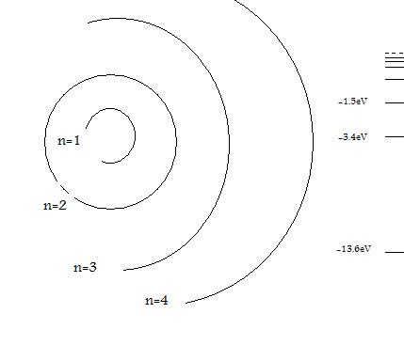
Το άτομο του Η του Bohr
Ενέργεις σύνδεσης
Ενέργεια ιοντισμού
n: κύριως κβαντικός αριθμός

Slide 64
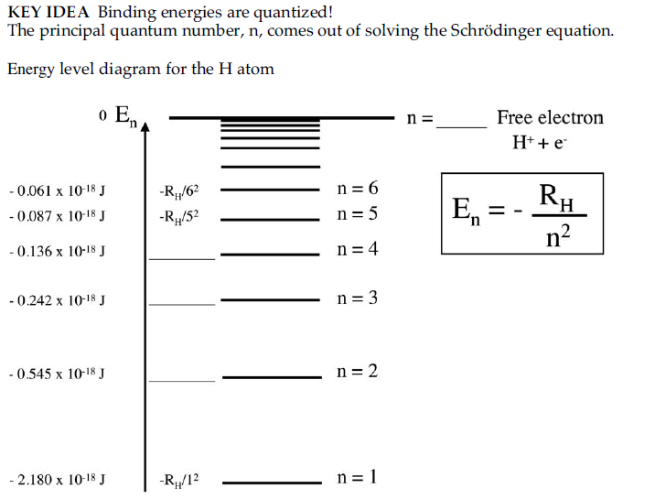
H ΒΑΣΙΚΗ ΙΔΕA:
Οι ενέργειες σύνδεσης είναι κβαντισμένες

Slide 65
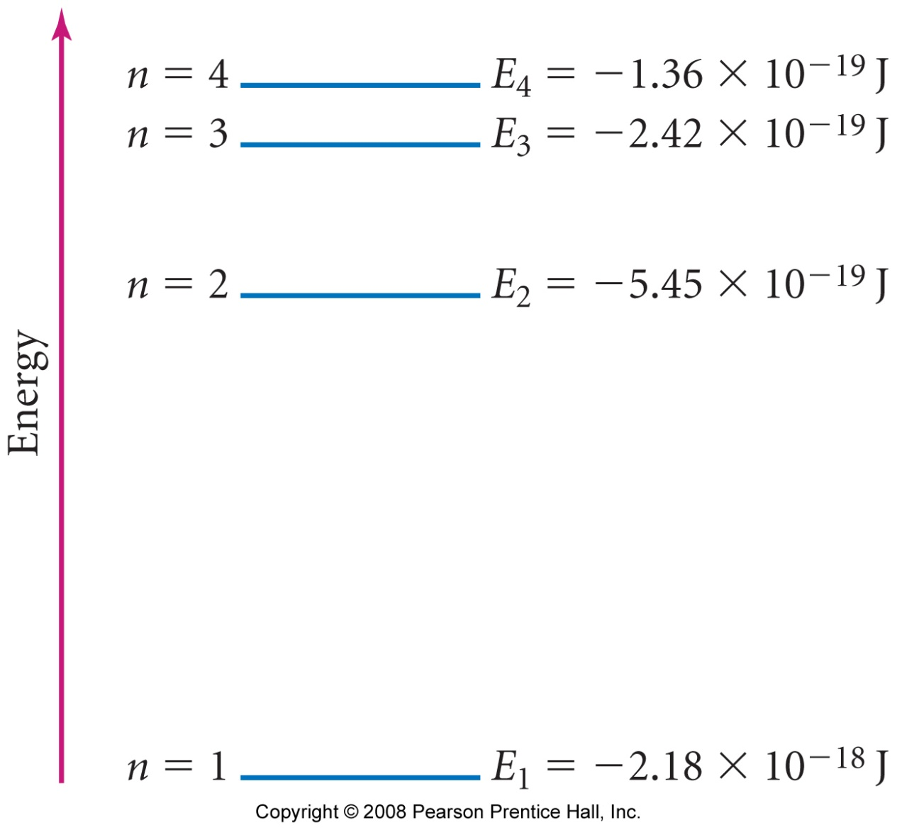
Κύρια ενεργειακά επίπεδα στο Η
Notes:
Title:
Principal quantum number (n)
Caption:
Relationship between principal quantum number and energy.

Slide 66
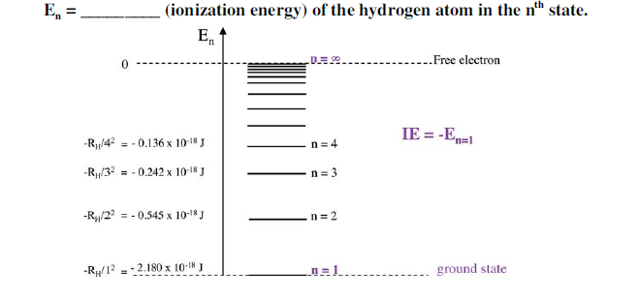
Ενέργεια ιονισμού ΙΕ=-Ε_{n=1}
Περιορισμοί Μοντέλου του Bohr
Παραβίαζεται η αρχή της αβεβαιότητας του W. Heisenberg
Μεγεθος ατόμων
Ελειπείς προβλέψεις στα φάσματα μεγαλύτερων ατόμων
Μη πρόβλεψη σχετικής εντασης στις γραμμές του φάσματος
Notes:
Eρώτηση ποια είναιη ΙΕ για την τριτη διεγερμένη κατάσταση (άρα n=4) (προσοχή!!!) υπάρχει πολλαπλής επιλογής στη διάλεξη 18.11 min
66

Slide 67
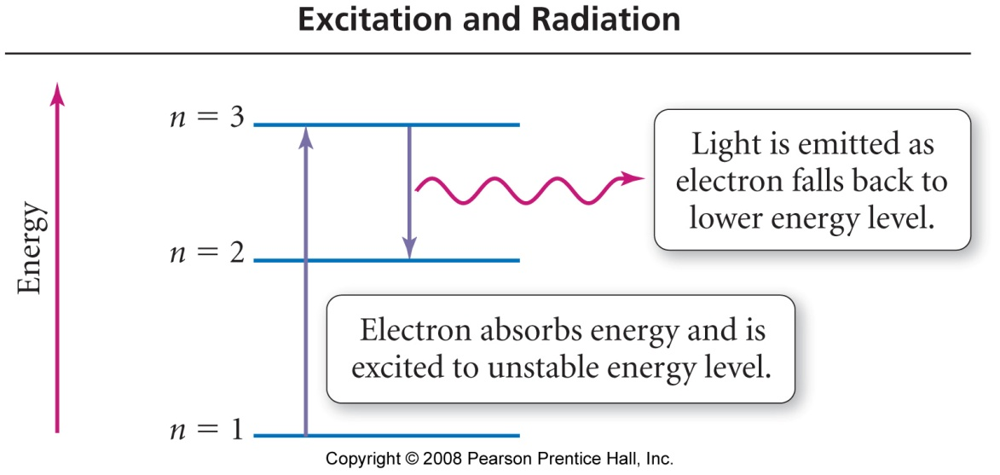
Ηλεκτρονικές Μεταπτώσεις
Για μια μετάβαση σε υψηλότερη ενεργειακή κατάσταση, το ηλεκτρόνιο πρέπει να προσλάβει το κατάλληλο ποσό ενέργειας που αντιστοιχεί στην διαφορά ενέργειας μεταξύ τελικής και αρχικής κατάστασης
Ηλεκτρόνια σε υψηλές ενεργειακές καταστάσεις είναι ασταθή και τείνουν να αποβάλλουν ενέργεια και μεταπίπτουν σε χαμηλότερες ενεργειακές καταστάσεις
  Ενέργεια απελευθερώνεται ως φωτόνιο φωτός
Κάθε γραμμή στο φάσμα εκπομπής αντιστοιχεί στην διαφορά ενέργειας μεταξύ των δύο ενεργειακών καταστάσεων

Slide 68
Πρόβλεψη του Φάσματος του Υδρογόνου
Τα μήκη κύματος των γραμμών στο φάσμα εκπομπής του υδρογόνου μπορούν να προβλεφθούν με τον υπολογισμό της διαφοράς ενέργειας μεταξύ των δύο καταστάσεων
Για ένα ηλεκτρόνιο σε ενεργειακή κατάσταση n, υπάρχουν (n – 1) ενεργειακές καταστάσεις που μπορεί να μεταπηδήσει, επομένως (n – 1) γραμμές μπορεί να δημιουργήσει
Αμφότερα τα μοντέλα του Bohr και τα Κβαντομηχανικά μπορούν να προβλέψουν αυτές τις γραμμές με μεγάλη ακρίβεια

Slide 69
Φάσμα Εκπομπής
Tro, Chemistry: A Molecular Approach
69

Slide 70
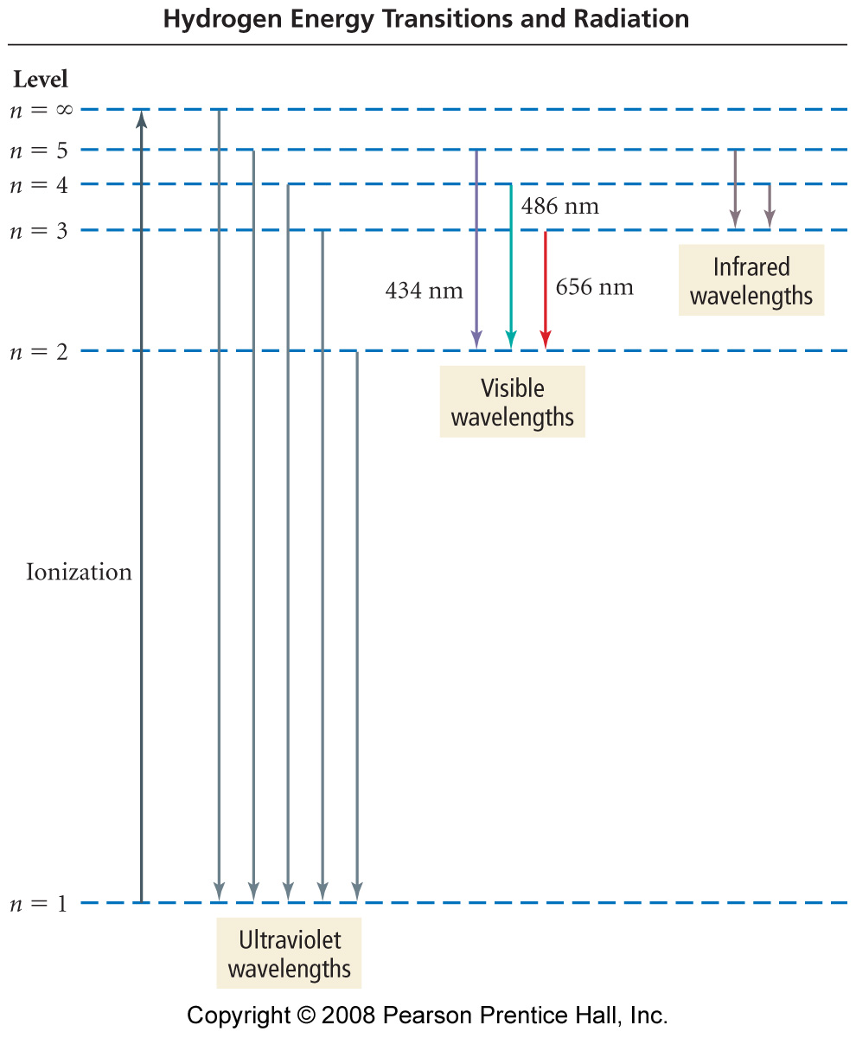
Ενεργειακές Μεταπτώσιες του Υδρογόνου
70
Notes:
Title:
FIGURE 7.18 Hydrogen energy transitions and radiation
Caption:
An atomic energy level diagram for hydrogen, showing some possible electron transitions between levels and the corresponding wavelengths of emitted light.

Slide 71
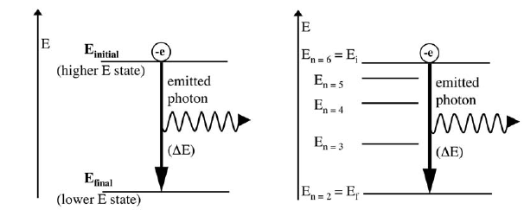
Eπαλήθευση των ενεργειακών επιπέδων του Η
ΕΚΠΟΜΠΗ ΦΩΤΟΝΙΟΥ
Εκπομπή φωτονίου συμβαίνει όταν ένα διεγερμένο άτομο Η μεταπίπτει σε χαμηλότερη ενεργειακά κατάσταση
ΔΕ=hν=Ε_{initial}-E_{final} v=ΔE/h

Slide 72

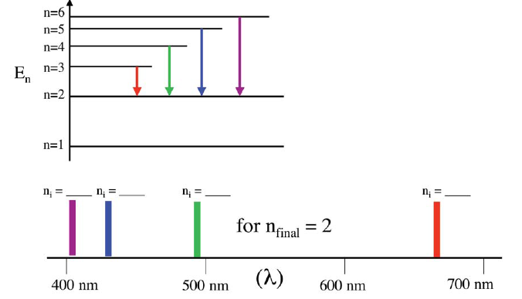

Οι γραμμές προκύπτουν από ηλεκτρονικές μεταπτώσεις στο n=2
Oι συχνότητες μπορούν να υπολογισθούν από Ε=hν

Slide 73
Συμπληρωματικές Ιδιότητες
Όταν προσπαθούμε να παρατηρήσουμε την κυματική φύση του ηλεκτρονίου, δεν μπορούμε να παρατηρήσουμε την σωματιδιακή του φύση –και αντιστρόφως
  Κυματική φύση = μοτίβο συμβολής
  Σωματιδιακή φύση = θέση, από ποια σχισμή διαπερνά
Η κυματική και σωματιδιακή φύση του ηλεκτρονίου αποτελούν συμπληρωματικές ιδιότητες
Όσα περισσότερα γνωρίζουμε για την μία τόσο λιγότερα γνωρίζουμε για την άλλη
Tro, Chemistry: A Molecular Approach
Notes:
the wave and particle nature of nature of the electron are complimentary properties

Slide 74
Η Αρχή της Αβεβαιότητος
Ο Heisenberg όρισε ότι το γινόμενο των αβεβαιοτήτων σε αμφότερες την θέση και την ταχύτητα ενός σωματιδίου είναι αντιστρόφως ανάλογο της μάζης του
  x = θέση, Δx = αβεβαιότητα της θέσης
  v = ταχύτητα, Δv = αβεβαιότητα της ταχύτητας
  m = μάζα
Αυτό σημαίνει ότι όσο περισσότερο με ακρίβεια γνωρίζουμε την θέση ενός μικρού σωματιδίου όπως του ηλεκτρονίου, τόσο λιγότερα γνωρίζουμε για την ταχύτητά του
  Και αντιστρόφως
Tro, Chemistry: A Molecular Approach

Slide 75
Προσδιοριστία vs. Απροσδιοριστία
Σύμφωνα με την κλασική φυσική, τα σωματίδια κινούνται σε μια οδό που καθορίζεται από την ταχύτητα του σωματιδίου, την θέση και από τις δυνάμεις που επιδρούν σε αυτό
  προσδιοριστία = καθορισμένο, προβλέψιμο μέλλον
Επειδή δεν μπορούμε να γνωρίζουμε αμφότερες την θέση και την ταχύτητα ενός ηλεκτρονίου, δεν μπορούμε να προβλέψουμε την πορεία-οδό που θα ακολουθήσει
  απροσδιοριστία = μη καθορισμένο μέλλον, μπορεί να προβλεφθεί πιθανότητα
Το καλύτερο που μπορούμε να κάνουμε είναι να περιγράψουμε την πιθανότητα να βρεθεί ένα ηλεκτρόνιο σε κάποια περιοχή με την χρήση στατιστικών συναρτήσεων
Tro, Chemistry: A Molecular Approach

Slide 76
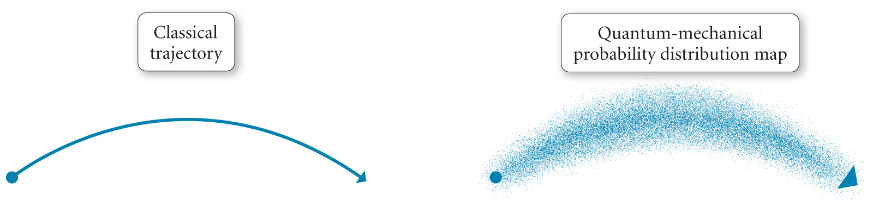
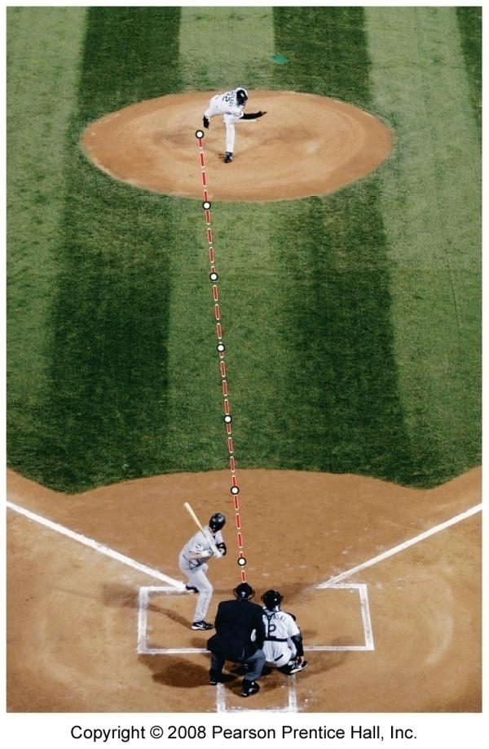
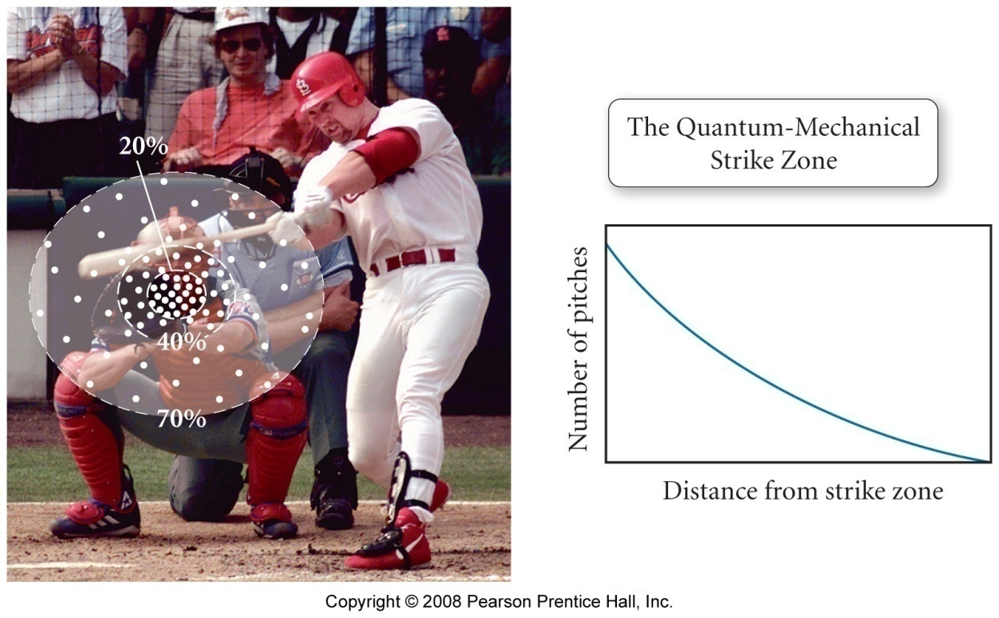
Πορεία vs. Πιθανότητα
76
Notes:
Pitch ριψη
In quantum mechanics, we cannot calculate deterministic trajectories. Instead, it is necessary to think in terms of probability maps: statistical pictures of where a quantum-mechanical particle, such as an electron, is most likely to be found. In this hypothetical map, darker shading indicates greater probability.
An electron does not have a well-defined trajectory. However, we can construct a probability distribution map to show the relative probability of it crossing home plate at different points.

Slide 77
I. Κυματοσυναρτήσεις (τροχιακά) για το άτομο του υδρογόνου (HΨ=EΨ)
II. Σχήματα – κυματοσυναρτήσεις του ατόμου του Η: s τροχιακά
III. Κατανομές Ακτινικής Πιθανότητας
Θέματα: Οι κυματοσυναρτήσεις για το άτομο του υδρογόνου
Notes:
Εn=-R_{H}/n² or –Z²R_{H}/n²
77

Slide 78
I. Κυματοσυναρτήσεις (τροχιακά) για το άτομο του υδρογόνου (HΨ=EΨ)
II. Σχήματα – κυματοσυναρτήσεις του ατόμου του Η: s τροχιακά
III. Κατανομές Ακτινικής Πιθανότητας
Θέματα: Οι κυματοσυναρτήσεις για το άτομο του υδρογόνου
Notes:
Εn=-R_{H}/n² or –Z²R_{H}/n²
78

Slide 79
Η ΕΞΙΣΩΣΗ SCHRÖDINGER
Tα μικροσκοπικά σωματίδια, όπως τα ηλεκτρόνια στο περιβάλλον τους δεν υπακούουν στις κλασσικές εξισώσεις κίνησης. Τα ηλεκτρόνια πρέπει να επεξεργασθούν ως κύματα για να περιγραφεί η συμπεριφορά τους
Το 1927 ο Erwin Schrödinger έγραψε μια εξίσωση της κίνησης σωματιδίων (όπως των ηλεκτρονίων ) που εξηγεί την τις κυματικές τους ιδιότητες
Η εξίσωση Schrödinger ĤΨ = EΨ

Slide 80
Το άτομο του Η
Επιλύοντας την εξίσωση Schrödinger σημαίνει
Ĥ Ψ = EΨ
Εύρεση του Ψ
Κυματοσυναρτήσεις ή τροχιακά
Εύρεση του Ε
Ενέργειες σύνδεσης του ηλεκτρονίου με τον πυρήνα
Κβαντισμένες Ενέργειες
Bohr: Επεβαλέ την έννοια της κβαντισμένης ενέργειας αθαίρετα

Slide 81
Ενέργεια Ηλεκτρονίου
Εξίσωση Schrödinger
Η ενέργεια του ηλεκτρονίου και η θέση είναι συμπληρωματικές
  KE = ½mv²
Για ένα ηλεκτρόνιο με κάποια ενέργεια, το καλύτερο που μπορούμε να κάνουμε είναι να περιγράψουμε μια περιοχή στο άτομο με την μεγαλύτερη πιθανότητα να βρεθεί-καλούμενη τροχιακό
  Γραφική απεικόνιση κατανομής πιθανοτήτων μιας περιοχής που πιθανόν να βρεθεί το ηλεκτρόνιο
  απόσταση vs. ψ²
Πολλές από τις ιδιότητες των ατόμων σχετίζονται με τις ενέργειες των ηλεκτρονίων
Tro, Chemistry: A Molecular Approach
Notes:
H kinetic and potential energy
E actual energy of electron

Slide 82


Η ΕΞΙΣΩΣΗ SCHRÖDINGER
Ψ(r,θ,φ)
Δυναμική Ε
Κινητική ενέργεια
Σφαιρικές συντεταγμένες r, θ, φ

Slide 83

Το άτομο του Η

Slide 84
I. Οι κυματοσυναρτήσεις για το άτομο του υδρογόνου
Επιλύοντας HΨ =EΨ, οι λύσεις είναι E_{n} και Ψ(r,θ,φ).
Ψ(r,θ,φ) ≡ κυματοσυνάρτηση στατικής κατάστασης μη εξαρτώμενη του χρόνου
3 Κβαντικοί αριθμοί απαιτούνται για να περιγράψουν μια κυματοσυνάρτηση σε 3D.
n ≡ κύριος κβαντικός αριθμός, n = 1, 2, 3… … ∞ καθορίζει την ενέργεια σύνδεσης
l ≡ κβαντικός αριθμός της γωνιακής στροφορμής 0, 1,2,,,,n – 1
m ≡ μαγνητικός κβαντικός αριθμός καθορίζει την μαγνητική συμπεριφορά +l, 0,–l
Aρα Ψnlm(r,θ,φ) η πλήρης περιγραφή της κυματοσυνάρτησης-τροχιακού
Notes:
N η κβαντοποίηση οδηγεί σε μη συνεχή επίπεδα ενέργειας –έχουμε κβαντισμένα ενεργειακά επίπεδα –σημεία
l 0 1. n-1
Είναι κβαντικός αριθμός άρα έχει συγκεκριμένες τιμές αλλά δεν μπορεί να φθάσει στο άπειρο όπως ο n
Γιατί υπάρχει ο περιορισμός largest value of l =n – 1 καιόχι μέχρι απειρο?
O l υπαγορεύει την γωνιακή στροφορμή δηλαδή την περιστροφική κινητική ενέργεια του ηλεκτρονίου. Όμως το n περιγράφει την binding energy of electron,(δηλαδή κινητική ενέργεια +δυναμική ενέργεια). Δηλαδή το l περιγράφει το κινητικό μέρος της ενέργειας και δεν μπορεί να φθάσει η τιμή καν το n (ούτε στο απειρο διοτι τότε δεν θα είχε καθόλου δυναμική ενέργεια που δεν είναι σωστό) .
ml μαγνητικός κβαντικός αριθμός καθορίζει το σχήμα του τροχιακού , την συμπεριφορά του ηλεκτρονίου σε ένα μαγνητική συμπεριφορά του ηλεκτρονίου είναι η z συνιστώσα της στροφορμής l (επομένως δεν υπερβαίνει το l) και επειδή έχει κατεύθυνση μπορεί να παίρνει τιμές –l ,+l
r,θ,φ παράμετροι θέσης
Κυματοσυνάρτηση βασικής κατάστασης
To l αναφέρεται στην συνδεομενη με την περιστροφή ενέργεια ενώ το n (bininding energy)περιλαμβάνει και την δυναμική ενέργεια επομένως δεν μπορεί να είναι μεγαλύτερη του n
Oμοιώς το m δεν μπορεί να υπερβει το l διίότι αποτελεί μέρος της γωνιακής στροφορμής l
84

Slide 85
Ο Κύριος Κβαντικός Αριθμός n
Χαρακτηρίζει την ενέργεια του ηλεκτρονίου σε κάποιο τροχιακό
  Αντιστοιχεί στο ενεργειακό επίπεδο του Bohr
Ο n μπορεί να είναι οποιοσδήποτε ακέραιος ≥1
Όσο μεγαλύτερη η τιμή του n, τόσο περισσότερη ενέργεια έχει το τροχιακό
Όσο μεγαλύτερη η τιμή του n, τόσο μεγαλύτερο το τροχιακό
Όσο το n γίνεται μεγαλύτερο, το ποσό ενέργειας μεταξύ των τροχιακών γίνεται μικρότερο
Για ένα ηλεκτρόνιο στο H

Slide 86
Κυματοσυνάρτηση, ψ
3 Κβαντικοί αριθμοί απαιτούνται για να περιγράψουν μια κυματοσυνάρτηση σε 3D
Υπολογισμοί δείχνουν ότι το μέγεθος, το σχήμα και ο προσανατολισμός στον χώρο ενός τροχιακού καθορίζεται από τρείς ακέραιους όρους
  Που προστίθενται για την κβαντοποίηση της ενέργειας του ηλεκτρονίου
Αυτοί οι ακέραιοι καλούνται κβαντικοί αριθμοί
  Ο κύριος κβαντικός αριθμός, n
  Ο κβαντικός αριθμός της στροφορμής ή αζιμουθιακός κβαντικός αριθμός, l
  Ο μαγνητικό κβαντικός αριθμός, m_{l}
Tro, Chemistry: A Molecular Approach
Notes:
The principal quantum number, n, designates the principal electron shell. Because n describes the most probable distance of the electrons from the nucleus, the larger the number n is, the farther the electrons are from the nucleus, the larger the size of the orbital, and the larger the atom is. n can be any positive integer starting at 1, as n=1 designates the first principal shell (the innermost shell). The first principal shell is also called the ground state, or lowest energy state. This explains why n can not be 0 or any negative integer, because there exists no atoms with zero energy level shell.
The orbital angular momentum quantum number l determines the shape of an orbital, and therefore the angular distribution. The number of angular nodes is equal to the value of the angular momentum quantum number l.
The magnetic quantum number ml determines the number of orbitals and their orientation within a subshell. Consequently, its value depends on the orbital angular momentum quantum number l. Given a certain l, ml is an interval ranging from –l to +l, so it can be zero, a negative integer, or a positive integer.
Unlike n, l, and ml, the electron spin quantum number ms does not depend on another quantum number. It designates the direction of the electron spin and may have a spin of +1/2, represented by↑, or –1/2, represented by ↓. This means that when ms is positive the electron has an upward spin, which can be referred to as "spin up." When it is negative, the electron has a downward spin, so it is "spin down." The significance of the electron spin quantum number is its determination of an atom's ability to generate a magnetic field or not.

Slide 87

Για να περιγράψουμε πλήρως ένα τροχιακό, χρειαζόμαστε και τους τρεις κβαντικούς αριθμούς: Ψ_{nlm}(r,θ,φ) για το Η
Notes:
100,200,211,
Ψ200, Ψ211
1s, 2s, 2px(ή 2py) 2pz, 2py (ή 2 px)
87

Slide 88
Εκφυλισμένα τροχιακά έχουν την ίδια ενέργεια
• Για οποιαδήπτε κύριο κβαντικό αριθμό n, υπάρχουν n² εκφυλισμένα τροχιακά για το υδρογόνο Η (ή για οποιαδήποτε άλλο άτομο με 1 ηλεκτρόνιο
Ε_{n}=-R_{H}/n² ή –Z²R_{H}/n²

Slide 89

Για το άτομο του Η τροχιακά με το ίδιο n είναι εκφυλισμένα
Notes:
1s
2s 2px 2pz 2py
3s 3px 3pz 3py 3dxy 3dyz 3dz2 3dxz 3dx2-y2
89

Slide 90
I. Κυματοσυναρτήσεις (τροχιακά) για το άτομο του υδρογόνου (HΨ=EΨ)
II. Σχήματα – κυματοσυναρτήσεις του ατόμου του Η: s τροχιακά
III. Κατανομές Ακτινικής Πιθανότητας
Θέματα: Οι κυματοσυναρτήσεις για το άτομο του υδρογόνου
Notes:
Εn=-R_{H}/n² or –Z²R_{H}/n²
90

Slide 91
s τροχιακά
• Για όλα τα s τροχιακά (1s, 2s, 3s, κλπ.), η γωνιακή κυματοσυνάρτηση Y, είναι μια σταθερά
• Τα s-τροχιακά είναι σφαιρικά συμμετρικά –ανεξάρτητα των γωνιών θ, φ

Slide 92

Συνάρτηση της Πιθανότητας Πυκνότητας
Tro, Chemistry: A Molecular Approach
Notes:
Title:
FIGURE 7.19 The 1s orbital: two representations
Caption:
In (a) the dot density is proportional to the electron probability density. In (b), the height of the curve is proportional to the electron probability density. The x-axis is r, the distance from the nucleus.

Slide 93

Σχεδιαγράμματα πυκνότητας πιθανότητας των s τροχιακών: η πυκνότητα των κουκκίδων παριστά την πυκνότητα πιθανότητας
Notes:
Κυματοσυναρτήσεις – κύματα-positive amplitude-negative amplitude
Α--------β---------γ
Εάν μιλάμε για σωματίδια κομβος σχεδόν μηδενική πιθανότητα ίσως περνα από το β -----δεν ισχύει όμως (όροι κλασσικης μηχανικής0
Όμως το ηλεκτρόνιο θεωρείται στάσιμο κύμα με διάφορα εύρη (amplitude, αρνητικά και θετικά-) και μηδεν επίσης επομένως ετσι εξηγείται με όρους κβαντικής μηχανικής
93

Slide 94
H έννοια του κόμβου..
ΚΟΜΒΟΣ: Μια τιμή r, θ, ή φ για την οποία Ψ (και Ψ²) = 0. Γενικά ένα τροχιακό έχει n-1 κόμβους.
ΑΚΤΙΝΙΚΌΣ ΚΌΜΒΟΣ: Μια τιμή για το r όπου η Ψ (και Ψ²) = 0.
Με άλλα λόγια ένας ακτινικός κόμβος είναι μια απόσταση από τον πυρήνα όπου δεν υπάρχει πιθανότητα να βρεθεί ένα ηλεκτρόνιο.
Γενικά ένα τροχιακό έχει n-1 – l ακτινικούς κόμβους.
1s: 1– 1– 0= 0 ακτινικοί κόμβοι

Slide 95
I. Κυματοσυναρτήσεις (τροχιακά) για το άτομο του υδρογόνου (HΨ=EΨ)
II. Σχήματα – κυματοσυναρτήσεις του ατόμου του Η: s τροχιακά
III. Κατανομές Ακτινικής Πιθανότητας
Θέματα: Οι κυματοσυναρτήσεις για το άτομο του υδρογόνου
Notes:
Εn=-R_{H}/n² or –Z²R_{H}/n²
95

Slide 96
Κατανομές ακτινικής πιθανότητας (RPD) για S-τροχιακά
Κατανομή ακτινικής πιθανότητας :
Η πιθανότητα να βρεθεί ένα ηλεκτρόνιο σε ένα σφαιρικό φλοιό πάχους dr σε μια απόσταση r από την αρχή
Ψ² Χ 4πr²dr ≡ RPD
Πιθανότητα/όγκος x όγκος ≡ πιθανότητα

Slide 97

Κατανομή ακτινικής πιθανότητας για το 1s τροχιακό
Notes:
Προσοχή στον πυρήνα η RPD είναι μηδέν διότι πολλαπλασιάζουμε με τον όγκο και στο σημείο αυτό r=0. Στην πραγματικότητα η πιθανότητα να βρεθεί κοντα στο πυρήνα το ηλεκτρόνιο είναι πολύ μεγάλη. TO ΣΗΜΕΙΟ ΑΥΤΌ ΔΕΝ ΕΊΝΑΙ ΚΟΜΒΟΣ ΠΡΟΣΟΧΗ!!
97

Slide 98
Κατανομές ακτινικής πιθανότητας
Πιθανότητα εύρεσης ενός ηλεκτρονίου σε ένα σφαιρικό φλοιό πάχους dr σε απόσταση r από την αρχή.
Ακτινική Πιθανότητα Κατανομής (για s τροχιακό ΜΟΝΟ) = 4πr²Ψ² dr
Ακτινική Πιθανότητα Κατανομής για το 1s τροχιακό του Η:
Η Μέγιστη πιθανότητα ή πιο πιθανή τιμή r ορίζεται ως rmp.
rmp για το 1s άτομο H = a₀ = 0.529 x 10^{–10} m = 0.529Å a₀ ≡ ακτίνα BOHR

Slide 99

S –τροχιακά του Η (RPD/r
RPD= 4πr² Ψ² dr
Διεισδυτικότητα ηλεκτρονίων στα s τροχιακά..
Notes:
Ψ200 2s μεγάλη κορυφή 6a0
Ψ300 3s μεγάλη κορυφή 11.5 a0
99

Slide 100
Τα Σχήματα των Ατομικών Τροχιακών
Ο κβαντικός αριθμός l καθορίζει βασικά το σχήμα του τροχιακού
Ο l μπορεί να έχει ακέραιες τιμές από 0 έως (n – 1)
Κάθε τιμή του l δηλώνεται με ένα γράμμα που ορίζει το σχήμα του τροχιακού
  Τα s τροχιακά είναι σφαιρικά
  Τα p τροχιακά είναι σαν δύο μπαλόνια δεμένα στους κόμπους
  Τα d τροχιακά σαν τέσσερα μπαλόνια δεμένα σε ένα κόμπο
  Τα f τροχιακα είναι σαν 8 μπαλόνια δεμένα σε ένα κόμπο
Tro, Chemistry: A Molecular Approach

Slide 101

l = 0, το τροχιακό s
Κάθε ενεργειακή κατάσταση έχει 1 s τροχιακό
Σφαιρικό
Αριθμός κόμβων = (n – 1)
Tro, Chemistry: A Molecular Approach
101
Notes:
How do orbitals coexist with a nucleus?
In the definition of an s shell, you will find that its l (letter "ell") number is zero. In classical terms, that corresponds to an orbit with zero orbital or angular momentum — which for a large object is a clear impossibility. For an electron, it gives the peculiar result that any electron in any s shell is, classically speaking, moving back and forth through the nucleus, rather than around it. So, in one curious sense, what you just asked is exactly what happens: the classical analogy is that the electrons do go through the nucleus, which is why they have such a lovely spherical symmetry.
The second part of the answer, however, is that electrons can't go through the nucleus unless they are hugely more energetic than the ones found in a typical small-nucleus atom. Clearly there's a bit of a paradox going on there!
The resolution of the paradox is that very-low-mass charged particles must be treated by quantum rules. So, for example, rather than the electron behaving like a well-defined particle, it behaves like a standing wave. That standing wave can in turn be thought of as two simultaneous versions of the electron, one going (for example) clockwise and the other counterclockwise around. (The real situation has an infinite number of such components; I'm just picking out a single pair of them that demonstrate the principle.)
Each of these components can furthermore be thought of as being refracted by the powerful spherical charge field of the nucleus, curving around it without every striking it. This refraction is not the same as an attraction. In fact, it is this refraction effect that prevents the density of the electron cloud from reaching infinity at the nucleus — that is, from striking the nucleus. If you think of how a tank of water can cause a beam of light to bounce off the surface instead of entering the tank — and that's a terrible analogy, I know, I know — you can at least get some idea of how an increasing "optical density" towards a central point might keep light away rather than bringing it closer.
So for an electron that behaves "like" two waves going both clockwise and counterclockwise, the combined waves curve around the nucleus rather than striking it. This is a very quantum sort of event, since for a classical object such "splitting" of the object is simply not possible and the object simply dives straight into the source of attraction. But if objects are light enough, that kind of particle-like behavior simply ceases to be available to the object. Instead, you get waves that neatly and with perfect spherical symmetry curve around the nucleus, never obtaining enough energy (which makes it more particle-like) to connect directly with that nucleus.
Finally, notice that electrons in s (and other) shells necessarily combine multiple paths all at the same time. For each "image" of the electron that is traveling clockwise, there must also be an exactly balancing "image" of the same electron traveling counterclockwise, so that the two images always balance out to zero orbital momentum. What an amazing thing that is! And an important thing, too, since it's what makes chemistry possible.
So, good question, even if it really is more of a physics question per se than a chemistry question. But it's such an important chemistry question! It's like asking how the engine that powers the car works. You can accept it as a given that all cars and vehicles have engines, and that they all work in a certain way. However, sometimes it's nice to dive in a little deeper and try to understand why these peculiar things do the things that make chemistry possible — that is, how the engine really works.

Slide 102

2s
n = 2,
l = 0
3s
n = 3,
l = 0
102

Slide 103
Θέματα:
I. RPD για s-τροχιακά
II. p-τροχιακά
A. Το σχήμα των p-τροχιακών
B. Κατανομές ακτινικής πιθανότητας
III. spin ηλεκτρονίου και ο τέταρτος κβαντικός αριθμός
IV. Κυματοσυναρτήσεις για πολυηλεκτρονικά άτομα

Slide 104


Υπενθύμιση οι σφαιρικές πολικές συντεταγμένες
Notes:
r,θ,φ παράμετροι θέσης
104

Slide 105



Οι κυματοσυναρτήσεις των p τροχιακών εξαρτώνται από τις γωνίες θ και φ
Τα p τροχιακά δεν είναι σφαιρικά συμμετρικά
2 λοβοί που χωρίζονται από ένα κομβικό επίπεδο.
Μηδενική η πιθανότητα να βρεθεί το ηλεκτρόνιο στον πυρήνα

Slide 106
Κομβικά επίπεδα προκύπτουν από γωνιακούς κόμβους στην κυματοσυνάρτηση, δηλαδή, τιμές των θ ή φ όπου Ψ (και Ψ²) = 0.
• Υπενθύμιση: ακτινικοί κόμβοι είναι οι τιμές r όπου Ψ (και Ψ²) = 0.
Γενικά ένα τροχιακό έχει:
n – 1 ολικούς κόμβους
l γωνιακούς κόμβους
n-1-l ακτινικούς κόμβους
Για 2s:
oλικούς κόμβους 2-1 = 1
Γωνιακoύς κόμβους l=0
Ακτινικούς κόμβους n-1-l=2-1-0=1
Για 2p:
oλικούς κόμβους 2-1 = 1
Γωνιακoύς κόμβους l=1
Ακτινικούς κόμβους n-1-l=2-1-1=0

Slide 107
Συνέχεια..
Θέματα: I. RPD για s-τροχιακά
II. p-τροχιακά
A. Το σχήμα των p-τροχιακών
B. Κατανομές ακτινικής πιθανότητας
III. spin ηλεκτρονίου και ο τέταρτος κβαντικός αριθμός
IV. Κυματοσυναρτήσεις για πολυηλεκτρονικά άτομα

Slide 108

Σχεδιαγράμματα κατανομών ακτινικής πιθανότητας
Διεισδυτικότητα ηλεκτρονίων στα s τροχιακά..

Slide 109
Ερμηνεία των RPD σχεδιαγραμμάτων
Οσο το n αυξάνεται (από το 1 στο 2 και στο 3), η rmp του τροχιακού “το μέγεθος” αυξάνει.
Kαθώς το l αυξάνεται (από το s στο p και στο d) για δεδομένο n, η rmp “το μέγεθος” μειώνεται.
Μόνον τα ηλεκτρόνια σε s καταστάσεις έχουν σημαντική πιθανότητα να είναι πλησιέστερα στο πυρήνα. Αυτό σημαίνει ότι αν και το μέγεθος των s τροχιακών είναι μεγαλύτερο από το p ή το d τροχιακό, τα ηλεκτρόνια s προστατεύονται λιγότερο από το πυρηνικό φορτίο (διεισδύουν περισσότερο).

Slide 110
Θέματα: I. RPD για s-τροχιακά
II. p-τροχιακά
A. Το σχήμα των p-τροχιακών
B. Κατανομές ακτινικής πιθανότητας
III. spin ηλεκτρονίου και ο τέταρτος κβαντικός αριθμός
IV. Κυματοσυναρτήσεις για πολυηλεκτρονικά άτομ

Slide 111

spin ηλεκτρονίου και ο τέταρτος κβαντικός αριθμός
Spin μαγνητικός κβαντικός αριθμός, m_{s}
Από την κβαντομηχανική,ένας τέταρτος κβαντικός αριθμός φαίνεται να περιγράφει το spin
ενός ηλεκτρονίου σε ένα τροχιακό.
Δεν υπάρχει κλασσικό ανάλογο του spin.
• Ένα ηλεκτρόνιo έχει δύο καταστάσεις spin: ms = +1/2 (spin up) ή ms = -1/2 (spin down).
• Ομοια με τον κβαντικό αριθμό της στροφορμής, l,το ms περιγράφει το μέγεθος μιας γωνιακής ορμής (στροφορμής) που συμπληρώνει την περιγραφή ενός ηλεκτρονίου και ΔΕΝ εξαρτάται από το τροχιακό
Notes:
Η ιδιότητα αυτή του ηλεκτρονικού spin προτάθηκε από τους S. Goudsmit και G. Uhlenbeck το 1925 για να εξηγήσει τις παρατηρούμενες αποκλίσεις συχνοτήτων στις γραμμές των φασμάτων
Intrinsic property of electron, doublet
111

Slide 112
τροχιακό (n, l, ml) ηλεκτρόνιο(n, l, m_{l}, m_{s}).
Επομένως μπορούμε να περιγράψουμε ένα δεδομένο τροχιακό χρησιμοποιώντας τους τρεις κβαντικούς αριθμούς (n, l, m_{l}) και ένα δεδομένο ηλεκτρόνιο χρησιμοποιώντας τους 4 κβαντικούς αριθμούς (n, l, m_{l}, m_{s}).
Ψ_{nlml} περιγράφει ένα τροχιακό
Ψ_{nlmlms} περιγράφει ένα ηλεκτρόνιο

Slide 113

Η απαγορευτική αρχή του Pauli
Δεν μπορούν δύο ηλεκτρόνια στο ίδιο άτομο να έχουν τους ίδιους κβαντικούς αριθμούς
Με άλλες λέξεις, δεν μπορούν να βρίσκονται δύο ηλεκτρόνια στο ίδιο τροχιακό με το ίδιο spin.

Slide 114
l = 1, p τροχιακά
Κάθε κύρια ενεργειακή κατάσταση πάνω από n = 1 έχει 3 p τροχιακά
  m_{l} = -1, 0, +1
Καθένα από τα 3 τροχιακά κατευθύνεται κατά μήκος διαφορετικού άξονα
  p_{x}, p_{y}, p_{z}
Τροχιακά της 2^{ης} χαμηλότερης κύριας ενεργειακής κατάστασης
Με δύο λοβούς
Κόμβος στον πυρήνα, συνολικά n κόμβοι
Tro, Chemistry: A Molecular Approach

Slide 115

p τροχιακά
Tro, Chemistry: A Molecular Approach
Notes:
Each principal level with n = 2 or greater contains three p orbitals (m_{l}= -1,0,+1).

Slide 116
l = 2, d τροχιακά
Κάθε κύρια ενεργειακή κατάσταση πάνω από το n = 2 έχει 5 d τροχιακά
  m_{l} = -2, -1, 0, +1, +2
4 από τα 5 τροχιακά είναι ευθυγραμμισμένα σε ένα διαφορετικό επίπεδο
  Το πέμπτο είναι ευθυγραμμισμένο με το άξονα z, d_{z}²
  d_{xy}, d_{yz}, d_{xz}, d_{x}² _{– y}²
Τροχιακά της 3^{ης} χαμηλότερης κύριας ενεργειακής κατάστασης
Κυρίως με 4 λοβούς
Το ένα είναι δί-λοβο με ένα δακτυλιοειδές
Επίπεδοι κόμβοι
Tro, Chemistry: A Molecular Approach

Slide 117

d τροχιακά
Tro, Chemistry: A Molecular Approach
117

Slide 118
l = 3, f τροχιακά
Κάθε κύρια ενεργειακή κατάσταση πάνω από το n = 3 έχει 7 f τροχιακά
  m_{l} = -3, -2, -1, 0, +1, +2, +3
Τροχιακά της 4^{ης} χαμηλότερης κύριας ενεργειακής κατάστασης
Κυρίως με 8-λοβούς
  Αυτά με 2-λοβούς με ένα δακτυλιοειδές
Επίπεδοι κόμβοι
  Σε υψηλότερα κύρια κβαντικά επίπεδα έχουν επίσης σφαιρικούς κόμβους
Tro, Chemistry: A Molecular Approach

Slide 119

f orbitals
Tro, Chemistry: A Molecular Approach

Slide 120

1s 2p 3d 4f τροχιακά

Slide 121

07_UNT01.JPG
Notes:
Figure 07-UNT01
Title:
The angular momentum quantum number (l)
Caption:
In order to avoid confusion between n and l, values of l are often assigned letters as shown in the table.
121

Slide 122

Ενεργειακές στιβάδες και υποστιβάδες
Tro, Chemistry: A Molecular Approach

Slide 123

Tα Ατομα είναι Σφαιρικά?
Πολυηλεκτρονικά Άτομα
Tro, Chemistry: A Molecular Approach
Notes:
When we talk of the shape of an atom, we are referring to the shape of the imaginary volume in which the atom's electrons orbit. Different electrons orbit at different levels and even at the same level they take different orbits. The shape of the atom depends on several factors, including the angular momentum of electrons and the electrostatic forces between atomic particles. It is not true that all atoms exhibit spherical shape; only the simplest of the atoms have that shape. Heavy atoms have more complex shapes. Examples of atoms that are not spherical are those of iron and carbon. In quantum physics, the time independent Schroedinger's equation gives an insight into the shape of atoms. The Schrödinger equation in spherical coordinates

Slide 124
Πολυηλεκτρονικά άτομα
I. Κυματοσυναρτήσεις για πολυηλεκτρονικά άτομα
II. Ενέργειες σύνδεσης
III. Ηλεκτρονικές δομές (Αρχή Aufbau)

Slide 125


Πολυηλεκτρονικά άτομα
I. Κυματοσυναρτήσεις για πολυηλεκτρονικά άτομα
Προσεγγίσεις

Slide 126

I. Κυματοσυναρτήσεις για πολυηλεκτρονικά άτομα
H ηλεκτρονική διαμόρφωση είναι η συντομογραφία των κυματοσυναρτήσεων (να συμπληρωθούν τα κενά)
Συνδυασμος 2 κυματοσυναρτήσεων
Συνδυασμος 3 κυματοσυναρτήσεων
Notes:
1s(1) 1s(2) 2s(1)
Li ψ 100+1/2 Ψ 100-1/2 Ψ 200+1/2

Slide 127
Σύγκριση των κυματοσυναρτήσεων των πολυηλεκτρονικών ατόμων με τις κυματοσυναρτήσεις του ατόμου του Υδρογόνου
Δίδεται το Ar : 1s² 2s² 2p⁶ 3s² 3p⁶
Oμοιότητες με τις κυματοσυναρτήσεις του ατόμου του H :
• Το κάθε τροχιακό είναι όμοιο σε σχήμα με το αντίστοιχο του ατόμου Η με 1-e.
• Η κομβική δομή είναι όμοια (κόμβοι σε τιμές r, θ και Φ που δίδουν Ψ και Ψ² = 0).
Διαφορές με τις κυματοσυναρτήσεις του ατόμου του H :
• Κάθε τροχιακό πολυηλεκτρονικού ατόμου είναι μικρότερο από το αντίστοιχο τροχιακό για το άτομο του υδρογόνου
Γιατί?
• Στα πολυηλεκτρονικά άτομα η ενέργεια τροχιακών εξαρτάται από τον φλοιό (n) και τον υποφλοιό (l).
Notes:
Stronger pull from the nucleus with higher Z (Z=18 for Ar , Z=1 for H).
Kαι το μέγεθος των τροχιακών είναι μικρότερα στα πολυηλεκτονικά άτομα λόγω της μεγαλύτερης έλξης των ηλεκτρονίων από το μεγαλύτερο πυρηνικό φορτίο

Slide 128
Πολυηλεκτρονικά άτομα
I. Κυματοσυναρτήσεις για πολυηλεκτρονικά άτομα
II. Ενέργειες σύνδεσης
III. Ηλεκτρονικές δομές(Αρχή Aufbau)

Slide 129

ΕΝΕΡΓΕΙΕΣ ΣΥΝΔΕΣΗΣ ΓΙΑ ΠΟΛΥΗΛΕΚΤΡΟΝΙΑ ΑΤΟΜΑ
Όλα τα τροχιακά ενός πολυηλεκτρονικού ατόμου είναι χαμηλότερα ενεργειακά (περισσότερο αρνητική η ενέργεια) από τα αντίστοιχα ενεργειακά επίπεδα για το άτομο του υδρογόνου.
Notes:
Η χαμηλότερη ενέργεια προκύπτει από το υψηλότερο Ζ (μεγαλύτερη έλξη από τον πυρήνα) Ερώτηση

Slide 130

H συνάρτηση της ακτινικής κατανομής δείχνει ότι το 4s τροχιακό διεισδύει στο 3d, και επομένως ένα ηλεκτρόνιο στο 4s τροχιακό δύναται αμφότερα να είναι και πλησιέστερα και μακρύτερα από τον πυρήνα από ότι ένα 3d τροχιακό…

Slide 131
6d
7s
5d
5f
6p
6s
4f
5p
4d
5s
4p
Ενέργεια
3d
4s
3p
Σημαντικές παρατηρήσεις:
Εξ’αιτίας της διείσδυσης, οι υποστιβάδες στην κύρια στιβάδα δεν είναι εκφυλισμένες
Η Διείσδυση στο 4^{ο} και σε υψηλότερα ενεργειακά επίπεδα είναι τόσο ισχυρή που η s υποστιβάδα είναι χαμηλότερα ενεργειακά από την d υποστιβάδα του προηγουμένου ενεργειακά επιπέδου
Η διαφορά ενέργειας μεταξύ των στιβάδων γίνεται μικρότερη για τις υψηλότερα ενεργειακά στιβάδες
3s
2p
2s
1s
Notes:
However, the presence of more than one electron greatly changes the energies of the orbitals. This is due tο the electron-electron repulsion within a polyelectronic atom and to the fact that an electron at a distance from the nucleus will be screened or shielded
from the full nuclear charge by other electrons that are closer to the nucleus .The energy of an electron in a polyelectronic atom generally increases as n increases. But, for a given value of n, the lower the value of l, the lower the energy. This is because of an effect called penetration, the fraction of time that an electron spends close to the nucleus.

Slide 132
Η σειρά συμπλήρωσης των Υποστοιβάδων
σε Διαμορφώσεις στην βασική ηλεκτρονική κατάσταση
1s
2s 2p
3s 3p 3d
4s 4p 4d 4f
5s 5p 5d 5f
6s 6p 6d
7s
Ξεκινάμε βάζοντας στη σειρά κάθε στιβάδα με τις υποστοιβάδες,
(s, p, d, f), για αυτήν την στιβάδα κατά σειρά ενέργειας (από αριστερά στα δεξιά)
Στη συνέχεια σχεδιάζουμε τα βέλη διαγωνίως κάνοντας βρόγχους προς τα πίσω προς την επομένη διαγώνιο κατά το σχήμα
Tro, Chemistry: A Molecular Approach

Slide 133
Διαχωρισμός των υποστιβάδων στα πολυηλεκτρονικά Ατομα
Οι υποστιβάδες σε κάθε κύριο ενεργειακό επίπεδο του Υδρογόνου έχουν όλες την ίδια ενέργεια- τα τροχιακά με την ίδια ενέργεια ονομάζονται εκφυλισμένα
  Ή άλλα συστήματα με ένα ηλεκτρόνιο
Για πολυηλεκτρονικά άτομα, οι ενέργειες των υποστιβάδων διαχωρίζονται
Όσο μικρότερη η τιμή του κβαντικού αριθμού l, τόσο μικρότερη ενέργεια έχει η υποστοιβάδα
s (l = 0) < p (l = 1) < d (l = 2) < f (l = 3)
Tro, Chemistry: A Molecular Approach

Slide 134
Συμπλήρωση των Τροχιακών με Ηλεκτρόνια
Οι ενεργειακές στιβάδες συμπληρώνονται από την χαμηλότερη ενέργεια στην υψηλότερη
Οι υποστοιβάδες συμπληρώνονται από την χαμηλότερη ενέργεια στην υψηλότερη
  s → p → d → f
  Η Αρχή Δόμησης (Aufbau Principle)
Τροχιακά που είναι στην ίδια υποστιβάδα έχουν την ίδια ενέργεια
Όχι περισσότερα από 2 ηλεκτρόνια ανά τροχιακό
  Η Απαγορευτική Αρχή του Pauli
  Κατά την συμπλήρωση των τροχιακών που έχουν την ίδια ενέργεια θέτουμε ένα ηλεκτρόνιο στο καθένα πριν συμπληρώσουμε ζεύγη
  Κανόνας του Hund
Tro, Chemistry: A Molecular Approach

Slide 135

Γιατί είναι E_{2s} < (πιο αρνητική ) E_{2p} και E_{3s} < E_{3p} < E_{3d}
Για δεδομένο n (φλοιός), τα ηλεκτρόνια σε τροχιακά με χαμηλότερες τιμές l διεισδύουν πλησιέστερα στον πυρήνα
Αυτό σημαίνει (για το ίδιο n):
• τα s-ηλεκτρόνια είναι λιγότερο προστατευμένα από τα p-ηλεκτρόνια.
τα p-ηλεκτρόνια είναι πιο προστατευμένα από τα s-ηλεκτρόνια
Notes:
Άλλο ακτίνα και άλλο δυνατότητα του ηλεκτρονίου να διεισδύσει προς τον πυρήνα

Slide 136

Προάσπιση:Πως τα εσωτερικά ηλεκτρόνια μπορούν να “προστατεύσουν” τα εξωτερικά ηλεκτρόνια από το πυρηνικό φορτίο

Slide 137

Προάσπιση & Δραστικό Πυρηνικό φορτίο

Slide 138

Διείσδυση και Προάσπιση
Tro, Chemistry: A Molecular Approach

Slide 139
Το Δραστικό Πυρηνικό Φορτίο
Σε ένα πολυηλεκτρονικό σύστημα, τα ηλεκτρόνια ταυτόχρονα έλκονται από τον πυρήνα και απωθούνται μεταξύ τους
Τα εξωτερικά ηλεκτρόνια προστατεύονται από την πλήρη ισχύ του πυρήνα
  Δράση προάσπισης (screening effect)
Το δραστικό πυρηνικό φορτίο είναι το καθαρό θετικό φορτίο που έλκει ένα ηλεκτρόνιο
Z είναι το πυρηνικό φορτίο, S είναι τα ηλεκτρόνια σε χαμηλότερα ενεργειακά επίπεδα
  Τα ηλεκτρόνια στην ίδια ενεργειακή στάθμη συνεισφέρουν στην προάσπιση αλλά πολύ λίγο
  Τάση των υποστιβάδων στο δραστικό πυρηνικό φορτίο, s > p > d > f
Z_{δραστικό} = Z - S
Tro, Chemistry: A Molecular Approach
Notes:
In solids, especially in metals and semiconductors, the electrostatic screening or screening effect reduces the electrostatic field and Coulomb potential of an ion inside the solid. Like the electric field of the nucleus is reduced inside an atom or ion due to the shielding effect, the electric fields of ions in conducting solids are further reduced by the cloud of conduction electrons. The screened Coulomb potential is expressed

Slide 140

Ιδιότητες των Στοιχείων του Περιοδικού Πίνακα

Slide 141
Ηλεκτρονική Διαμόρφωση και Περιοδικός Πίνακας
Ο αριθμός της Ομάδας αντιστοιχεί στον αριθμό των ηλεκτρονίων σθένους
Το μήκος του κάθε «τομέα» είναι ο μέγιστος αριθμός ηλεκτρονίων που μπορεί να φέρει η κάθε υποστιβάδα
Ο αριθμός Περιόδου αντιστοιχεί στη βασική ενεργειακή κατάσταση των ηλεκτρονίων σθένους
Tro, Chemistry: A Molecular Approach

Slide 142

Τομείς Περιοδικού Πίνακα
Tro, Chemistry: A Molecular Approach

Slide 143

Tα είδη των στοιχείων, μέταλλα, αμέταλλα ή μεταλλοειδή.

Slide 144
Θέματα:
Ο Περιοδικός Πίνακας / Τάσεις στον Περιοδικό πίνακα:
Ατομική ακτίνα
Ενέργεια ιονισμού(IE)
Ηλεκτρονική συγγένεια(EA)
Ηλεκτραρνητικότητα

Slide 145

Ατομική ακτίνα
Το ατομικό μέγεθος ορίζεται ως η τιμή του r κάτω από την οποία βρίσκεται το 90% της ηλεκτρονικής πυκνότητος. Αυτή είναι η ατομική ακτίνα

Slide 146


Τάση στην Ατομική Ακτίνα – Κύρια Ομάδα
Διαφορετικές μέθοδοι για την μέτρηση της ακτίνας δίδουν ελαφρά διαφορετικές τάσεις
  Ακτίνα van der Waals = μη δεσμική
  Ομοιοπολική ακτίνα = ακτίνα δεσμού
  Ατομική ακτίνα είναι μια μέση ακτίνα ενός ατόμου βασισμένη σε μετρήσεις μεγάλου αριθμού στοιχείων και ενώσεων
Η ατομική ακτίνα αυξάνεται προς τα κάτω κατά μήκος της ομάδας
  Η στιβάδα σθένους είναι μακρύτερα από τον πυρήνα
Η ατομική ακτίνα ελαττώνεται κατά μήκος της περιόδου (από αριστερά προς τα δεξιά)
  Με την προσθήκη ηλεκτρονίων στην ίδια στιβάδα σθένους
  Το δραστικό πυρηνικό φορτίο αυξάνεται
  Η στιβάδα σθένους κρατιέται πλησιέστερα
Tro, Chemistry: A Molecular Approach
Notes:
B. Trends
1. Atomic radius tends to decrease across a period due to increasing positive nuclear charge
2. Atomic radii tend to increase down a group due to increasing number energy levels (outer electrons are
farther from the nucleus) and the shielding of the outer electrons from the full pull of the nucleus by the inner
electrons

Slide 147

Αλκαλιμέταλλα στον οργανισμό Li⁺ versus Na⁺,K⁺
Na⁺,K^{+¨}σημαντικό λειτουργικό ρόλο στον οργανισμό
Notes:
Consider sodium, potassium, and lithium ions, all from group 1 of the periodic table.
• Na+ and K+ are both found in high concentrations in the body and are essential for diverse biological processes. For instance, Na+
, the most abundant cation in blood plasma, and potassium, the most common cation inside cells, are both involved in heart function regulation and in signal transduction in neurons. (For an example of the body’s ability to differentiate between sodium and potassium ions, see the ion
Channel
• Li+ , on the other hand, has no known natural biological function Sodium citrate and potassium citrate are both found as soda additives. In the early 1920’s a new lime soda, 7up, instead included lithium citrate and advertised many benefits of “lithiated soda”. Lithium has a molecular weight of 7 g/mol, which may have led to the name 7up. 7up advertisements claimed that the lithiated soda was “Slenderizing” and “Dispels
hangovers…takes the ‘ouch’ out of grouch.” The Food and Drug Administration (FDA) banned the lithium component in 1950,
shortly after the introduction of lithium carbonate as a possible psychiatric drug and the discovery of dangerous or deadly effects from lithium overdose. Lithium drugs are still used today to treat biopolar disorder and manic depressive illnesses in some patients.
Lithium treatments are administered as lithium salts, typically lithium citrate (as in 7up above!) or lithium carbonate, with the lithium ion as the active component.
ANTI-EXAMPLE OF PERIODIC TRENDS
Sodium citrate and potassium citrate are both found as soda additives. In the early 1920’s a new lime soda, 7up, instead included lithium citrate and advertised many benefits of “lithiated soda”. Lithium has a molecular weight of 7 g/mol, which may have led to the name 7up.
7up advertisements claimed that the lithiated soda was “Slenderizing” and “Dispels hangovers…takes the ‘ouch’ out of grouch.” The Food and Drug Administration (FDA) banned the lithium component in 1950, shortly after the introduction of lithium carbonate as a possible psychiatric drug and the discovery of dangerous or deadly effects from lithium overdose. Lithium drugs are still used today to treat biopolar disorder and manic depressive illnesses in some patients.
Lithium treatments are administered as lithium salts, typically lithium citrate (as in 7up above!) or lithium carbonate, with the lithium ion as the active component.

Slide 148

Ο ρόλος της ατομικής ακτίνας στην ιοντική εκλεκτικότητα των διαύλων :
Ιοντικοί δίαυλοι
* Ρυθμίζουν την εισροή των ιόντων στα κύτταρα.
Καθιστούν δυνατή την ταχεία ηλεκτρική σηματοδότηση στους νευρώνες.
Η ρύθμιση και η επιλεκτικότητα είναι ουσιώδεις.
ΟΙ δίαυλοι ιόντων νατρίου είναι επιλεκτικοί για το Na⁺ παρουσία άλλων ιόντων όπως K⁺.
.
Οι δίαυλοι νατρίου περιλαμβάνουν ένα λεπτό πόρο (εύρους ~0.4 nm wide) που είναι αρκετά ευρύς μόνον για το ιόν νατρίου και το συνδεόμενο μόριο νερού, και που είναι μικρός για το κάλιο!
Notes:
The differences in ionic radius between sodium and potassium ions may seem insignificant: 1.02 x 10-10 for Na⁺
versus 1.38 x 10⁻¹⁰ m for K⁺.
However, the pore (or opening) in sodium channels is just wide enough to accommodate a sodium ion and one associated water molecule. The pore is too small for a water-complexed potassium ion!
Interestingly, potassium channels also use size for ion selectivity. In potassium channels, the larger size of potassium ions enables stabilizing interactions with multiple oxygen atoms (from carbonyl, C=O, groups) within the channel’s pore. The stabilizing oxygen atoms are spaced too far apart to simultaneously interact with the smaller sodium ions.
Η εικόνα στην γωνία δεξιά πάνω είναι ο δίαυλος του καλίου

Slide 149

Τασεις της ατομικής ακτίνας
Tro, Chemistry: A Molecular Approach

Slide 150

Ποιο στοιχείο είναι το μεγαλύτερο?
a. Rb b. Sr c. Cs d. Ba e. Cl

Slide 151
Τάσεις στην Ιοντική Ακτίνα
Τα ιόντα στην ίδια ομάδα έχουν το ίδιο φορτίο
Το μέγεθος του ιόντος αυξάνεται προς τα κάτω σε μια ομάδα
  Υψηλότερη στιβάδα σθένους, μεγαλύτερο
Τα κατιόντα μικρότερα από τα ουδέτερα άτομα
Τα ανιόντα μεγαλύτερα από τα ουδέτερα άτομα.
Τα κατιόντα μικρότερα από τα ανιόντα
  Εκτός από Rb⁺¹ & Cs⁺¹ μεγαλύτερο ή ίδιο μέγεθος όπως F⁻¹ και O⁻²
Μεγαλύτερο θετικό φορτίο = μικρότερο κατιόν Για ισοηλεκτρονικά συστήματα
  ισοηλεκτρονικό = ίδια ηλεκτρονική διαμόρφωση
Μεγαλύτερο αρνητικό φορτίο = μεγαλύτερο ανιόν
  Για ισοηλεκτρονική σειρά
Notes:
IV. Ionic Radii
A. Cations
1. Positive ions
2. Smaller than the corresponding atom (they have lost electrons)
a. Protons outnumber electrons (greater effective nuclear charge)
b. Less shielding of electrons
B. Anions
1. Negative ions
2. Larger than the corresponding atoms (they have gained electrons)
a. Electrons outnumber protons (weaker effective nuclear charge)
b. Greater electron-electron repulsion
C. Trends
1. Ion size tends to increase downward within a group

Slide 152

Notes:
Therefore, due to the missing orbital, the size of the ion is much smaller than the neutral atom. This is also true with all cations. Anions on the other hand become larger as they become electronegative, due to electron shielding.
Ionic size - The size of ions increases as you go down a group, and decreases as you move across a period for the
metals and for the nonmetals, for the same reasons as atomic size. However, the metallic ions are positive (have
lost electrons, which make up the space or size of the atom) and are much smaller than the negative nonmetallic
ions (have gained electrons which create the volume of atoms or ions).

Slide 153

Tro, Chemistry: A Molecular Approach
Notes:
Anions have one or more extra electrons that contribute to the size of the atom, so these extra electrons increase its size and make it larger than the neutral atom.
The size of anion is larger than its parent atom because anion are formed due to the gain of electrons, and when the electrons increases the it causes electronic repulsion due to which electrons go at a farther distance from each other, the shielding effect increases and the size of anion increases.

Slide 154
Θέματα:
Ο Περιοδικός Πίνακας / Τάσεις στον Περιοδικό πίνακα:
Ατομική ακτίνα
Ενέργεια ιονισμού(IE)
Ηλεκτρονική συγγένεια(EA)
Ηλεκτραρνητικότητα

Slide 155
Ενέργεια ιονισμού
Η ελάχιστη ενέργεια που απαιτείται για την απομάκρυνση ενός ηλεκτρονίου από ένα άτομο
  Αέρια κατάσταση
  Ενδόθερμη διαδικασία
  Το ηλεκτρόνιο σθένους απομακρύνεται ευκολότερα
  M(g) + IE₁ → M¹⁺(g) + 1 e⁻
  M⁺¹(g) + IE₂ → M²⁺(g) + 1 e⁻
    Πρώτη ενέργεια ιονισμού = ενέργεια για την απομάκρυνση ηλεκτρονίου από το ουδέτερο άτομο; 2nd IE = ενέργεια για την απομάκρυνση από το +1 ιόν; etc.
Tro, Chemistry: A Molecular Approach

Slide 156
Περιοδικές τάσεις στην ενέργεια ιονισμού:
Κατά μήκος μιας περιόδου η , IE αυξάνεται. Το πυρινικό φορτίο Z αυξάνεται, αλλά το n (ο φλοιός) παραμένει σταθερός.
Κατά μήκος μιας ομάδας, η IE μειώνεται. Αν και το Z αυξάνεται προς τα κάτω κατά μήκος μιας ομάδας, το ίδιο συμβαίνει με το n. Οι φλοιοί είναι καλά διαχωρισμένοι στον χώρο, επομένως τα ηλεκτρόνια σε μεγαλύτερο n είναι μακρύτερα από τον πυρήνα. Η μεγάλη απόσταση από τον πυρήνα κυριαρχεί έναντι του αυξημένου Z, καθιστώντας τα ηλεκτρόνια λιγότερο ισχυρά συνδεδεμένα και απομένως η ΙΕ βαίνει μειούμενη.

Slide 157
Γενικές Τάσεις στην 1^{η} Ενέργεια Ιονισμού
Όσο μεγαλύτερο το δραστικό πυρηνικό φορτίο στο ηλεκτρόνιο, τόσο περισσότερη ενέργεια χρειάζεται για την απομάκρυνσή του
Όσο μακρύτερα το ηλεκτρόνιο από τον πυρήνα, τόσο λιγότερη ενέργεια χρειάζεται για την απομάκρυνσή του
Η 1^{η} IE ελαττώνεται προς κάτω σε μια ομάδα
  Το ηλεκτρόνιο σθένους μακρύτερα από τον πυρήνα
Η 1^{η} IE γενικά αυξάνεται διαμέσου της περιόδου
  Το δραστικό πυρηνικό φορτίο αυξάνεται
Tro, Chemistry: A Molecular Approach
Notes:
1. Ionization energy of main-group elements tends to increase across each period
a. Atoms are getting smaller, electrons are held closer to the nucleus
2. Ionization energy of main-group elements tends to decrease as atomic number increases in a group
a. Atoms are getting larger, electrons are farther from the nucleus
b. Outer electrons become increasingly more shielded from the nucleus by inner electrons
3. Metals have characteristically low ionization energies
4. Nonmetals have high ionization energies
5. Noble gases have very high ionization energies

Slide 158


Slide 159

Τάσεις στις διαδοχικές ενέργειες ιονισμού
Η απομάκρυνση περαιτέρω ηλεκτρονίων κοστίζει περισσότερη ενέργεια
  Συρρίκνωση του μεγέθους λόγω περισσοτέρων πρωτονίων από ότι ηλεκτρονίων
  Τα εξωτερικά ηλεκτρόνια βρίσκονται πιο κοντά στον πυρήνα, επομένως δυσκολότερη η απομάκρυνσή τους
Ομαλή αύξηση της ενέργειας για κάθε διαδοχικό ηλεκτρόνιο σθένους
Μεγάλη αύξηση της ενέργειας όταν αρχίζουν να απομακρύνονται τα εσωτερικά ηλεκτρόνια
Tro, Chemistry: A Molecular Approach

Slide 160
IE1 < IE2 < IE3 ….
Na + 496 kJ/mol → Na⁺¹ + e-
Na⁺¹ + 4562 kJ/mol → Na⁺² + e-
Na⁺² + 6912 kJ/mol → Na⁺³ + e-
Tro, Chemistry: A Molecular Approach
Notes:
1. Ionization energy increases for each successive electron: IE1 < IE2 < IE3 ….
2. Each electron removed experiences a stronger effective nuclear charge
3. The greatest increase in ionization energy comes when trying to remove an electron from a stable, noble
gas configuration

Slide 161

Tro, Chemistry: A Molecular Approach

Slide 162
Γ. Ηλεκτρονική συγγένεια (EA ή Ea)
Η ικανότητα ενός ατόμου (ή ιόντος) να προσλαμβάνει ηλεκτρόνια:
X + e- ⇒ X⁻
Cl + e–→Cl– ∆E = – 349 kJ/mol απελευθερώνεται ενέργεια
το ιόν είναι πιο σταθερό από το άτομο
Ηλεκτρονική συγγένεια, EA, ορίζεται ως EA = –∆E Επομένως , EA για το Cl είναι EA = 349 kJ/mol
Αντίθετα IE (που είναι πάντα θετική), η EA μπορεί να είναι θετική ή αρνητική.
N + e→ N– ∆E = 7 kJ/mol
Επομένως EA = –7 kJ/mole για το N
το αρνητικό ιόν είναι λιγότερο σταθερό από το άτομο.
*Σε άλλα βιβλία δίδεται με αντίθετο πρόσημο ως δηλαδή ΔΗ ή ΔΕ . Εσείς ακολουθείστε τους συμβολισμούς που αναφέρονται στο βιβλίο του Tro
Notes:
Σε άλλα βιβλία δίδεται με αντίθετο πρόσημο ως δηλαδή ΔΗ ή ΔΕ
While electronegativity is the ability of an atom to gain an electron, electron affinity is the energy change that occurs when an electron is gained. When an atom gains its first electron, energy is released.
Electron affinity is a property of an isolated atom in the gaseous state. It is an energy term and is measured in units of joules per mole.
Electronegativity is a property of an atom in a molecule. It can be expressed only in arbitrary dimensionless units with respect to a reference atom.
Electron Affinity
Electron affinity, EA, measures the energy released when an electron adds to a gaseous atom.
It is usually reported as the energy per mole of atoms. For example,
Cl(g) + e⁻ → Cl⁻(g); EA = -349 kJ/mol
Electronegativity
Electronegativity, χ, is the tendency of an atom to attract toward itself the electron density in a shared bond.
Electronegativity cannot be directly measured. It must be calculated from other properties such as bond energies, ionization energies, and electron affinities of the bonded atoms.
This gives a dimensionless quantity on a relative "Pauling scale" that runs from around 0.7 to 3.98. Hydrogen is assigned an arbitrary value of 2.20 "Pauling units".
The greater the electronegativity difference ΔEN between the two atoms, the more the electron density will be pulled toward the more electronegative atom.
The less electronegative atom will have a decreased electron density.
The protons attached to that atom will be deshielded.
As the electronegativity of the substituent increases, so does the extent of deshielding, and so does the chemical shift

Slide 163

Γενικές τάσεις στην EA:
Τα ευγενή αέρια (ομάδα VIII) ΕΑ ~0 ή >0 επειδή η προσθήκη ενός ενός ηλεκτρονίου θα απαιτούσε ένα ηλεκτρόνιο να καταλάβει μια νέα στοιβάδα (φλοιό).
Τα αλογόνα έχουν τις υψηλότερες ΕΑ επειδή το επιπλέον ηλεκτρόνιο καλύπτει την τρύπα του κενού p τροχιακού,δίδοντας συμπληρωμένο τον φλοιό

Slide 164

Tro, Chemistry: A Molecular Approach

Slide 165
Ποια η διαφορά ηλεκτρονικής συγγένειας και ηλεκτραρνητικότητας?
Η ηλεκτρονική συγγένεια σχετίζεται με μια πραγματική μέτρηση πχ ενθαλπία κατά τον σχηματισμός ενός mole ανιόντων σε αέρια φάση από ένα mole ατόμων σε αέρια φάση και 1 mole ηλεκτρονίων δηλαδή η ενθαλπία που σχετίζεται με την αντίδραση Atom(g)+e−→Atom(g)− +ΔH πχ ενθαλπία που συνήθως σχετίζεται με εξώθερμη αντίδραση όταν έχουμε να κάνουμε με αμέταλλα
Από την άλλη η ηλεκτραρνητικότηα έχει την ΕΝΝΟΙΑ της ικανότητας ενός ατόμου μου εμπλέκεται σε έναν χημικό δεσμό να πολώνει την ηλεκτρονική πυκνότητα προς αυτό (να έλκει δεσμικό ζεύγος ηλεκτρονίων).

Slide 166
Ηλεκτραρνητικότητα χ =~1/2(ΕΑ+ΙΕ)
Ένα άτομο με μεγάλη ηλεκτραρνητικότητα είναι ένας δέκτης ηλεκτρονίων.
Ένα άτομο με χαμηλή ηλεκτραρνητικότητα είναι ένας δότης ηλεκτρονίων
Περιοδικός Πίνακας
 | Μεγάλη ΙΕ, ΕΑ Μεγάλη χ
Χαμηλή ΙΕ,ΕΑ Χαμηλή χ

Slide 167
Tα Ατομα είναι Σφαιρικά?
Πολυηλεκτρονικά Άτομα
Tro, Chemistry: A Molecular Approach
Notes:
When we talk of the shape of an atom, we are referring to the shape of the imaginary volume in which the atom's electrons orbit. Different electrons orbit at different levels and even at the same level they take different orbits. The shape of the atom depends on several factors, including the angular momentum of electrons and the electrostatic forces between atomic particles. It is not true that all atoms exhibit spherical shape; only the simplest of the atoms have that shape. Heavy atoms have more complex shapes. Examples of atoms that are not spherical are those of iron and carbon. In quantum physics, the time independent Schroedinger's equation gives an insight into the shape of atoms. The Schrödinger equation in spherical coordinates

Slide 168
Πολυηλεκτρονικά άτομα
I. Κυματοσυναρτήσεις για πολυηλεκτρονικά άτομα
II. Ενέργειες σύνδεσης
III. Ηλεκτρονικές δομές (Αρχή Aufbau)

Slide 169
Πολυηλεκτρονικά άτομα
I. Κυματοσυναρτήσεις για πολυηλεκτρονικά άτομα
Προσεγγίσεις

Slide 170
I. Κυματοσυναρτήσεις για πολυηλεκτρονικά άτομα
H ηλεκτρονική διαμόρφωση είναι η συντομογραφία των κυματοσυναρτήσεων (να συμπληρωθούν τα κενά)
Συνδυασμος 2 κυματοσυναρτήσεων
Συνδυασμος 3 κυματοσυναρτήσεων
Notes:
1s(1) 1s(2) 2s(1)
Li ψ 100+1/2 Ψ 100-1/2 Ψ 200+1/2

Slide 171
Σύγκριση των κυματοσυναρτήσεων των πολυηλεκτρονικών ατόμων με τις κυματοσυναρτήσεις του ατόμου του Υδρογόνου
Δίδεται το Ar : 1s² 2s² 2p⁶ 3s² 3p⁶
Oμοιότητες με τις κυματοσυναρτήσεις του ατόμου του H :
• Το κάθε τροχιακό είναι όμοιο σε σχήμα με το αντίστοιχο του ατόμου Η με 1-e.
• Η κομβική δομή είναι όμοια (κόμβοι σε τιμές r, θ και Φ που δίδουν Ψ και Ψ² = 0).
Διαφορές με τις κυματοσυναρτήσεις του ατόμου του H :
• Κάθε τροχιακό πολυηλεκτρονικού ατόμου είναι μικρότερο από το αντίστοιχο τροχιακό για το άτομο του υδρογόνου
Γιατί?
• Στα πολυηλεκτρονικά άτομα η ενέργεια τροχιακών εξαρτάται από τον φλοιό (n) και τον υποφλοιό (l).
Notes:
Stronger pull from the nucleus with higher Z (Z=18 for Ar , Z=1 for H).
Kαι το μέγεθος των τροχιακών είναι μικρότερα στα πολυηλεκτονικά άτομα λόγω της μεγαλύτερης έλξης των ηλεκτρονίων από το μεγαλύτερο πυρηνικό φορτίο

Slide 172
Πολυηλεκτρονικά άτομα
I. Κυματοσυναρτήσεις για πολυηλεκτρονικά άτομα
II. Ενέργειες σύνδεσης
III. Ηλεκτρονικές δομές(Αρχή Aufbau)

Slide 173
ΕΝΕΡΓΕΙΕΣ ΣΥΝΔΕΣΗΣ ΓΙΑ ΠΟΛΥΗΛΕΚΤΡΟΝΙΑ ΑΤΟΜΑ
Όλα τα τροχιακά ενός πολυηλεκτρονικού ατόμου είναι χαμηλότερα ενεργειακά (περισσότερο αρνητική η ενέργεια) από τα αντίστοιχα ενεργειακά επίπεδα για το άτομο του υδρογόνου.
Notes:
Η χαμηλότερη ενέργεια προκύπτει από το υψηλότερο Ζ (μεγαλύτερη έλξη από τον πυρήνα) Ερώτηση

Slide 174
H συνάρτηση της ακτινικής κατανομής δείχνει ότι το 4s τροχιακό διεισδύει στο 3d, και επομένως ένα ηλεκτρόνιο στο 4s τροχιακό δύναται αμφότερα να είναι και πλησιέστερα και μακρύτερα από τον πυρήνα από ότι ένα 3d τροχιακό…

Slide 175
6d
7s
5d
5f
6p
6s
4f
5p
4d
5s
4p
Ενέργεια
3d
4s
3p
Σημαντικές παρατηρήσεις:
Εξ’αιτίας της διείσδυσης, οι υποστιβάδες στην κύρια στιβάδα δεν είναι εκφυλισμένες
Η Διείσδυση στο 4^{ο} και σε υψηλότερα ενεργειακά επίπεδα είναι τόσο ισχυρή που η s υποστιβάδα είναι χαμηλότερα ενεργειακά από την d υποστιβάδα του προηγουμένου ενεργειακά επιπέδου
Η διαφορά ενέργειας μεταξύ των στιβάδων γίνεται μικρότερη για τις υψηλότερα ενεργειακά στιβάδες
3s
2p
2s
1s
Notes:
However, the presence of more than one electron greatly changes the energies of the orbitals. This is due tο the electron-electron repulsion within a polyelectronic atom and to the fact that an electron at a distance from the nucleus will be screened or shielded
from the full nuclear charge by other electrons that are closer to the nucleus .The energy of an electron in a polyelectronic atom generally increases as n increases. But, for a given value of n, the lower the value of l, the lower the energy. This is because of an effect called penetration, the fraction of time that an electron spends close to the nucleus.

Slide 176
Η σειρά συμπλήρωσης των Υποστοιβάδων
σε Διαμορφώσεις στην βασική ηλεκτρονική κατάσταση
1s
2s 2p
3s 3p 3d
4s 4p 4d 4f
5s 5p 5d 5f
6s 6p 6d
7s
Ξεκινάμε βάζοντας στη σειρά κάθε στιβάδα με τις υποστοιβάδες,
(s, p, d, f), για αυτήν την στιβάδα κατά σειρά ενέργειας (από αριστερά στα δεξιά)
Στη συνέχεια σχεδιάζουμε τα βέλη διαγωνίως κάνοντας βρόγχους προς τα πίσω προς την επομένη διαγώνιο κατά το σχήμα
Tro, Chemistry: A Molecular Approach

Slide 177
Διαχωρισμός των υποστιβάδων στα πολυηλεκτρονικά Ατομα
Οι υποστιβάδες σε κάθε κύριο ενεργειακό επίπεδο του Υδρογόνου έχουν όλες την ίδια ενέργεια- τα τροχιακά με την ίδια ενέργεια ονομάζονται εκφυλισμένα
  Ή άλλα συστήματα με ένα ηλεκτρόνιο
Για πολυηλεκτρονικά άτομα, οι ενέργειες των υποστιβάδων διαχωρίζονται
Όσο μικρότερη η τιμή του κβαντικού αριθμού l, τόσο μικρότερη ενέργεια έχει η υποστοιβάδα
s (l = 0) < p (l = 1) < d (l = 2) < f (l = 3)
Tro, Chemistry: A Molecular Approach

Slide 178
Συμπλήρωση των Τροχιακών με Ηλεκτρόνια
Οι ενεργειακές στιβάδες συμπληρώνονται από την χαμηλότερη ενέργεια στην υψηλότερη
Οι υποστοιβάδες συμπληρώνονται από την χαμηλότερη ενέργεια στην υψηλότερη
  s → p → d → f
  Η Αρχή Δόμησης (Aufbau Principle)
Τροχιακά που είναι στην ίδια υποστιβάδα έχουν την ίδια ενέργεια
Όχι περισσότερα από 2 ηλεκτρόνια ανά τροχιακό
  Η Απαγορευτική Αρχή του Pauli
  Κατά την συμπλήρωση των τροχιακών που έχουν την ίδια ενέργεια θέτουμε ένα ηλεκτρόνιο στο καθένα πριν συμπληρώσουμε ζεύγη
  Κανόνας του Hund
Tro, Chemistry: A Molecular Approach

Slide 179
Γιατί είναι E_{2s} < (πιο αρνητική ) E_{2p} και E_{3s} < E_{3p} < E_{3d}
Για δεδομένο n (φλοιός), τα ηλεκτρόνια σε τροχιακά με χαμηλότερες τιμές l διεισδύουν πλησιέστερα στον πυρήνα
Αυτό σημαίνει (για το ίδιο n):
• τα s-ηλεκτρόνια είναι λιγότερο προστατευμένα από τα p-ηλεκτρόνια.
τα p-ηλεκτρόνια είναι πιο προστατευμένα από τα s-ηλεκτρόνια
Notes:
Άλλο ακτίνα και άλλο δυνατότητα του ηλεκτρονίου να διεισδύσει προς τον πυρήνα

Slide 180
Προάσπιση:Πως τα εσωτερικά ηλεκτρόνια μπορούν να “προστατεύσουν” τα εξωτερικά ηλεκτρόνια από το πυρηνικό φορτίο

Slide 181
Προάσπιση & Δραστικό Πυρηνικό φορτίο

Slide 182
Διείσδυση και Προάσπιση
Tro, Chemistry: A Molecular Approach

Slide 183
Το Δραστικό Πυρηνικό Φορτίο
Σε ένα πολυηλεκτρονικό σύστημα, τα ηλεκτρόνια ταυτόχρονα έλκονται από τον πυρήνα και απωθούνται μεταξύ τους
Τα εξωτερικά ηλεκτρόνια προστατεύονται από την πλήρη ισχύ του πυρήνα
  Δράση προάσπισης (screening effect)
Το δραστικό πυρηνικό φορτίο είναι το καθαρό θετικό φορτίο που έλκει ένα ηλεκτρόνιο
Z είναι το πυρηνικό φορτίο, S είναι τα ηλεκτρόνια σε χαμηλότερα ενεργειακά επίπεδα
  Τα ηλεκτρόνια στην ίδια ενεργειακή στάθμη συνεισφέρουν στην προάσπιση αλλά πολύ λίγο
  Τάση των υποστιβάδων στο δραστικό πυρηνικό φορτίο, s > p > d > f
Z_{δραστικό} = Z - S
Tro, Chemistry: A Molecular Approach
Notes:
In solids, especially in metals and semiconductors, the electrostatic screening or screening effect reduces the electrostatic field and Coulomb potential of an ion inside the solid. Like the electric field of the nucleus is reduced inside an atom or ion due to the shielding effect, the electric fields of ions in conducting solids are further reduced by the cloud of conduction electrons. The screened Coulomb potential is expressed

Slide 184
Ιδιότητες των Στοιχείων του Περιοδικού Πίνακα

Slide 185
Ηλεκτρονική Διαμόρφωση και Περιοδικός Πίνακας
Ο αριθμός της Ομάδας αντιστοιχεί στον αριθμό των ηλεκτρονίων σθένους
Το μήκος του κάθε «τομέα» είναι ο μέγιστος αριθμός ηλεκτρονίων που μπορεί να φέρει η κάθε υποστιβάδα
Ο αριθμός Περιόδου αντιστοιχεί στη βασική ενεργειακή κατάσταση των ηλεκτρονίων σθένους
Tro, Chemistry: A Molecular Approach

Slide 186
Τομείς Περιοδικού Πίνακα
Tro, Chemistry: A Molecular Approach

Slide 187
Tα είδη των στοιχείων, μέταλλα, αμέταλλα ή μεταλλοειδή.

Slide 188
Θέματα:
Ο Περιοδικός Πίνακας / Τάσεις στον Περιοδικό πίνακα:
Ατομική ακτίνα
Ενέργεια ιονισμού(IE)
Ηλεκτρονική συγγένεια(EA)
Ηλεκτραρνητικότητα

Slide 189
Ατομική ακτίνα
Το ατομικό μέγεθος ορίζεται ως η τιμή του r κάτω από την οποία βρίσκεται το 90% της ηλεκτρονικής πυκνότητος. Αυτή είναι η ατομική ακτίνα

Slide 190
Τάση στην Ατομική Ακτίνα – Κύρια Ομάδα
Διαφορετικές μέθοδοι για την μέτρηση της ακτίνας δίδουν ελαφρά διαφορετικές τάσεις
  Ακτίνα van der Waals = μη δεσμική
  Ομοιοπολική ακτίνα = ακτίνα δεσμού
  Ατομική ακτίνα είναι μια μέση ακτίνα ενός ατόμου βασισμένη σε μετρήσεις μεγάλου αριθμού στοιχείων και ενώσεων
Η ατομική ακτίνα αυξάνεται προς τα κάτω κατά μήκος της ομάδας
  Η στιβάδα σθένους είναι μακρύτερα από τον πυρήνα
Η ατομική ακτίνα ελαττώνεται κατά μήκος της περιόδου (από αριστερά προς τα δεξιά)
  Με την προσθήκη ηλεκτρονίων στην ίδια στιβάδα σθένους
  Το δραστικό πυρηνικό φορτίο αυξάνεται
  Η στιβάδα σθένους κρατιέται πλησιέστερα
Tro, Chemistry: A Molecular Approach
Notes:
B. Trends
1. Atomic radius tends to decrease across a period due to increasing positive nuclear charge
2. Atomic radii tend to increase down a group due to increasing number energy levels (outer electrons are
farther from the nucleus) and the shielding of the outer electrons from the full pull of the nucleus by the inner
electrons

Slide 191
Αλκαλιμέταλλα στον οργανισμό Li⁺ versus Na⁺,K⁺
Na⁺,K^{+¨}σημαντικό λειτουργικό ρόλο στον οργανισμό
Notes:
Consider sodium, potassium, and lithium ions, all from group 1 of the periodic table.
• Na+ and K+ are both found in high concentrations in the body and are essential for diverse biological processes. For instance, Na+
, the most abundant cation in blood plasma, and potassium, the most common cation inside cells, are both involved in heart function regulation and in signal transduction in neurons. (For an example of the body’s ability to differentiate between sodium and potassium ions, see the ion
Channel
• Li+ , on the other hand, has no known natural biological function Sodium citrate and potassium citrate are both found as soda additives. In the early 1920’s a new lime soda, 7up, instead included lithium citrate and advertised many benefits of “lithiated soda”. Lithium has a molecular weight of 7 g/mol, which may have led to the name 7up. 7up advertisements claimed that the lithiated soda was “Slenderizing” and “Dispels
hangovers…takes the ‘ouch’ out of grouch.” The Food and Drug Administration (FDA) banned the lithium component in 1950,
shortly after the introduction of lithium carbonate as a possible psychiatric drug and the discovery of dangerous or deadly effects from lithium overdose. Lithium drugs are still used today to treat biopolar disorder and manic depressive illnesses in some patients.
Lithium treatments are administered as lithium salts, typically lithium citrate (as in 7up above!) or lithium carbonate, with the lithium ion as the active component.
ANTI-EXAMPLE OF PERIODIC TRENDS
Sodium citrate and potassium citrate are both found as soda additives. In the early 1920’s a new lime soda, 7up, instead included lithium citrate and advertised many benefits of “lithiated soda”. Lithium has a molecular weight of 7 g/mol, which may have led to the name 7up.
7up advertisements claimed that the lithiated soda was “Slenderizing” and “Dispels hangovers…takes the ‘ouch’ out of grouch.” The Food and Drug Administration (FDA) banned the lithium component in 1950, shortly after the introduction of lithium carbonate as a possible psychiatric drug and the discovery of dangerous or deadly effects from lithium overdose. Lithium drugs are still used today to treat biopolar disorder and manic depressive illnesses in some patients.
Lithium treatments are administered as lithium salts, typically lithium citrate (as in 7up above!) or lithium carbonate, with the lithium ion as the active component.

Slide 192
Ο ρόλος της ατομικής ακτίνας στην ιοντική εκλεκτικότητα των διαύλων :
Ιοντικοί δίαυλοι
* Ρυθμίζουν την εισροή των ιόντων στα κύτταρα.
Καθιστούν δυνατή την ταχεία ηλεκτρική σηματοδότηση στους νευρώνες.
Η ρύθμιση και η επιλεκτικότητα είναι ουσιώδεις.
ΟΙ δίαυλοι ιόντων νατρίου είναι επιλεκτικοί για το Na⁺ παρουσία άλλων ιόντων όπως K⁺.
.
Οι δίαυλοι νατρίου περιλαμβάνουν ένα λεπτό πόρο (εύρους ~0.4 nm wide) που είναι αρκετά ευρύς μόνον για το ιόν νατρίου και το συνδεόμενο μόριο νερού, και που είναι μικρός για το κάλιο!
Notes:
The differences in ionic radius between sodium and potassium ions may seem insignificant: 1.02 x 10-10 for Na⁺
versus 1.38 x 10⁻¹⁰ m for K⁺.
However, the pore (or opening) in sodium channels is just wide enough to accommodate a sodium ion and one associated water molecule. The pore is too small for a water-complexed potassium ion!
Interestingly, potassium channels also use size for ion selectivity. In potassium channels, the larger size of potassium ions enables stabilizing interactions with multiple oxygen atoms (from carbonyl, C=O, groups) within the channel’s pore. The stabilizing oxygen atoms are spaced too far apart to simultaneously interact with the smaller sodium ions.
Η εικόνα στην γωνία δεξιά πάνω είναι ο δίαυλος του καλίου

Slide 193
Τασεις της ατομικής ακτίνας
Tro, Chemistry: A Molecular Approach

Slide 194
Ποιο στοιχείο είναι το μεγαλύτερο?
a. Rb b. Sr c. Cs d. Ba e. Cl

Slide 195
Τάσεις στην Ιοντική Ακτίνα
Τα ιόντα στην ίδια ομάδα έχουν το ίδιο φορτίο
Το μέγεθος του ιόντος αυξάνεται προς τα κάτω σε μια ομάδα
  Υψηλότερη στιβάδα σθένους, μεγαλύτερο
Τα κατιόντα μικρότερα από τα ουδέτερα άτομα
Τα ανιόντα μεγαλύτερα από τα ουδέτερα άτομα.
Τα κατιόντα μικρότερα από τα ανιόντα
  Εκτός από Rb⁺¹ & Cs⁺¹ μεγαλύτερο ή ίδιο μέγεθος όπως F⁻¹ και O⁻²
Μεγαλύτερο θετικό φορτίο = μικρότερο κατιόν Για ισοηλεκτρονικά συστήματα
  ισοηλεκτρονικό = ίδια ηλεκτρονική διαμόρφωση
Μεγαλύτερο αρνητικό φορτίο = μεγαλύτερο ανιόν
  Για ισοηλεκτρονική σειρά
Notes:
IV. Ionic Radii
A. Cations
1. Positive ions
2. Smaller than the corresponding atom (they have lost electrons)
a. Protons outnumber electrons (greater effective nuclear charge)
b. Less shielding of electrons
B. Anions
1. Negative ions
2. Larger than the corresponding atoms (they have gained electrons)
a. Electrons outnumber protons (weaker effective nuclear charge)
b. Greater electron-electron repulsion
C. Trends
1. Ion size tends to increase downward within a group

Slide 196
Notes:
Therefore, due to the missing orbital, the size of the ion is much smaller than the neutral atom. This is also true with all cations. Anions on the other hand become larger as they become electronegative, due to electron shielding.
Ionic size - The size of ions increases as you go down a group, and decreases as you move across a period for the
metals and for the nonmetals, for the same reasons as atomic size. However, the metallic ions are positive (have
lost electrons, which make up the space or size of the atom) and are much smaller than the negative nonmetallic
ions (have gained electrons which create the volume of atoms or ions).

Slide 197
Tro, Chemistry: A Molecular Approach
Notes:
Anions have one or more extra electrons that contribute to the size of the atom, so these extra electrons increase its size and make it larger than the neutral atom.
The size of anion is larger than its parent atom because anion are formed due to the gain of electrons, and when the electrons increases the it causes electronic repulsion due to which electrons go at a farther distance from each other, the shielding effect increases and the size of anion increases.

Slide 198
Θέματα:
Ο Περιοδικός Πίνακας / Τάσεις στον Περιοδικό πίνακα:
Ατομική ακτίνα
Ενέργεια ιονισμού(IE)
Ηλεκτρονική συγγένεια(EA)
Ηλεκτραρνητικότητα

Slide 199
Ενέργεια ιονισμού
Η ελάχιστη ενέργεια που απαιτείται για την απομάκρυνση ενός ηλεκτρονίου από ένα άτομο
  Αέρια κατάσταση
  Ενδόθερμη διαδικασία
  Το ηλεκτρόνιο σθένους απομακρύνεται ευκολότερα
  M(g) + IE₁ → M¹⁺(g) + 1 e⁻
  M⁺¹(g) + IE₂ → M²⁺(g) + 1 e⁻
    Πρώτη ενέργεια ιονισμού = ενέργεια για την απομάκρυνση ηλεκτρονίου από το ουδέτερο άτομο; 2nd IE = ενέργεια για την απομάκρυνση από το +1 ιόν; etc.
Tro, Chemistry: A Molecular Approach

Slide 200
Περιοδικές τάσεις στην ενέργεια ιονισμού:
Κατά μήκος μιας περιόδου η , IE αυξάνεται. Το πυρινικό φορτίο Z αυξάνεται, αλλά το n (ο φλοιός) παραμένει σταθερός.
Κατά μήκος μιας ομάδας, η IE μειώνεται. Αν και το Z αυξάνεται προς τα κάτω κατά μήκος μιας ομάδας, το ίδιο συμβαίνει με το n. Οι φλοιοί είναι καλά διαχωρισμένοι στον χώρο, επομένως τα ηλεκτρόνια σε μεγαλύτερο n είναι μακρύτερα από τον πυρήνα. Η μεγάλη απόσταση από τον πυρήνα κυριαρχεί έναντι του αυξημένου Z, καθιστώντας τα ηλεκτρόνια λιγότερο ισχυρά συνδεδεμένα και απομένως η ΙΕ βαίνει μειούμενη.

Slide 201
Γενικές Τάσεις στην 1^{η} Ενέργεια Ιονισμού
Όσο μεγαλύτερο το δραστικό πυρηνικό φορτίο στο ηλεκτρόνιο, τόσο περισσότερη ενέργεια χρειάζεται για την απομάκρυνσή του
Όσο μακρύτερα το ηλεκτρόνιο από τον πυρήνα, τόσο λιγότερη ενέργεια χρειάζεται για την απομάκρυνσή του
Η 1^{η} IE ελαττώνεται προς κάτω σε μια ομάδα
  Το ηλεκτρόνιο σθένους μακρύτερα από τον πυρήνα
Η 1^{η} IE γενικά αυξάνεται διαμέσου της περιόδου
  Το δραστικό πυρηνικό φορτίο αυξάνεται
Tro, Chemistry: A Molecular Approach
Notes:
1. Ionization energy of main-group elements tends to increase across each period
a. Atoms are getting smaller, electrons are held closer to the nucleus
2. Ionization energy of main-group elements tends to decrease as atomic number increases in a group
a. Atoms are getting larger, electrons are farther from the nucleus
b. Outer electrons become increasingly more shielded from the nucleus by inner electrons
3. Metals have characteristically low ionization energies
4. Nonmetals have high ionization energies
5. Noble gases have very high ionization energies

Slide 203
Τάσεις στις διαδοχικές ενέργειες ιονισμού
Η απομάκρυνση περαιτέρω ηλεκτρονίων κοστίζει περισσότερη ενέργεια
  Συρρίκνωση του μεγέθους λόγω περισσοτέρων πρωτονίων από ότι ηλεκτρονίων
  Τα εξωτερικά ηλεκτρόνια βρίσκονται πιο κοντά στον πυρήνα, επομένως δυσκολότερη η απομάκρυνσή τους
Ομαλή αύξηση της ενέργειας για κάθε διαδοχικό ηλεκτρόνιο σθένους
Μεγάλη αύξηση της ενέργειας όταν αρχίζουν να απομακρύνονται τα εσωτερικά ηλεκτρόνια
Tro, Chemistry: A Molecular Approach

Slide 204
IE1 < IE2 < IE3 ….
Na + 496 kJ/mol → Na⁺¹ + e-
Na⁺¹ + 4562 kJ/mol → Na⁺² + e-
Na⁺² + 6912 kJ/mol → Na⁺³ + e-
Tro, Chemistry: A Molecular Approach
Notes:
1. Ionization energy increases for each successive electron: IE1 < IE2 < IE3 ….
2. Each electron removed experiences a stronger effective nuclear charge
3. The greatest increase in ionization energy comes when trying to remove an electron from a stable, noble
gas configuration

Slide 205
Tro, Chemistry: A Molecular Approach

Slide 206
Γ. Ηλεκτρονική συγγένεια (EA ή Ea)
Η ικανότητα ενός ατόμου (ή ιόντος) να προσλαμβάνει ηλεκτρόνια:
X + e- ⇒ X⁻
Cl + e–→Cl– ∆E = – 349 kJ/mol απελευθερώνεται ενέργεια
το ιόν είναι πιο σταθερό από το άτομο
Ηλεκτρονική συγγένεια, EA, ορίζεται ως EA = –∆E Επομένως , EA για το Cl είναι EA = 349 kJ/mol
Αντίθετα IE (που είναι πάντα θετική), η EA μπορεί να είναι θετική ή αρνητική.
N + e→ N– ∆E = 7 kJ/mol
Επομένως EA = –7 kJ/mole για το N
το αρνητικό ιόν είναι λιγότερο σταθερό από το άτομο.
*Σε άλλα βιβλία δίδεται με αντίθετο πρόσημο ως δηλαδή ΔΗ ή ΔΕ . Εσείς ακολουθείστε τους συμβολισμούς που αναφέρονται στο βιβλίο του Tro
Notes:
Σε άλλα βιβλία δίδεται με αντίθετο πρόσημο ως δηλαδή ΔΗ ή ΔΕ
While electronegativity is the ability of an atom to gain an electron, electron affinity is the energy change that occurs when an electron is gained. When an atom gains its first electron, energy is released.
Electron affinity is a property of an isolated atom in the gaseous state. It is an energy term and is measured in units of joules per mole.
Electronegativity is a property of an atom in a molecule. It can be expressed only in arbitrary dimensionless units with respect to a reference atom.
Electron Affinity
Electron affinity, EA, measures the energy released when an electron adds to a gaseous atom.
It is usually reported as the energy per mole of atoms. For example,
Cl(g) + e⁻ → Cl⁻(g); EA = -349 kJ/mol
Electronegativity
Electronegativity, χ, is the tendency of an atom to attract toward itself the electron density in a shared bond.
Electronegativity cannot be directly measured. It must be calculated from other properties such as bond energies, ionization energies, and electron affinities of the bonded atoms.
This gives a dimensionless quantity on a relative "Pauling scale" that runs from around 0.7 to 3.98. Hydrogen is assigned an arbitrary value of 2.20 "Pauling units".
The greater the electronegativity difference ΔEN between the two atoms, the more the electron density will be pulled toward the more electronegative atom.
The less electronegative atom will have a decreased electron density.
The protons attached to that atom will be deshielded.
As the electronegativity of the substituent increases, so does the extent of deshielding, and so does the chemical shift

Slide 207
Γενικές τάσεις στην EA:
Τα ευγενή αέρια (ομάδα VIII) ΕΑ ~0 ή >0 επειδή η προσθήκη ενός ενός ηλεκτρονίου θα απαιτούσε ένα ηλεκτρόνιο να καταλάβει μια νέα στοιβάδα (φλοιό).
Τα αλογόνα έχουν τις υψηλότερες ΕΑ επειδή το επιπλέον ηλεκτρόνιο καλύπτει την τρύπα του κενού p τροχιακού,δίδοντας συμπληρωμένο τον φλοιό

Slide 208
Tro, Chemistry: A Molecular Approach

Slide 209
Ποια η διαφορά ηλεκτρονικής συγγένειας και ηλεκτραρνητικότητας?
Η ηλεκτρονική συγγένεια σχετίζεται με μια πραγματική μέτρηση πχ ενθαλπία κατά τον σχηματισμός ενός mole ανιόντων σε αέρια φάση από ένα mole ατόμων σε αέρια φάση και 1 mole ηλεκτρονίων δηλαδή η ενθαλπία που σχετίζεται με την αντίδραση Atom(g)+e−→Atom(g)− +ΔH πχ ενθαλπία που συνήθως σχετίζεται με εξώθερμη αντίδραση όταν έχουμε να κάνουμε με αμέταλλα
Από την άλλη η ηλεκτραρνητικότηα έχει την ΕΝΝΟΙΑ της ικανότητας ενός ατόμου μου εμπλέκεται σε έναν χημικό δεσμό να πολώνει την ηλεκτρονική πυκνότητα προς αυτό (να έλκει δεσμικό ζεύγος ηλεκτρονίων).

Slide 210
Ηλεκτραρνητικότητα χ =~1/2(ΕΑ+ΙΕ)
Ένα άτομο με μεγάλη ηλεκτραρνητικότητα είναι ένας δέκτης ηλεκτρονίων.
Ένα άτομο με χαμηλή ηλεκτραρνητικότητα είναι ένας δότης ηλεκτρονίων
Περιοδικός Πίνακας
 | Μεγάλη ΙΕ, ΕΑ Μεγάλη χ
Χαμηλή ΙΕ,ΕΑ Χαμηλή χ

